Slide 1
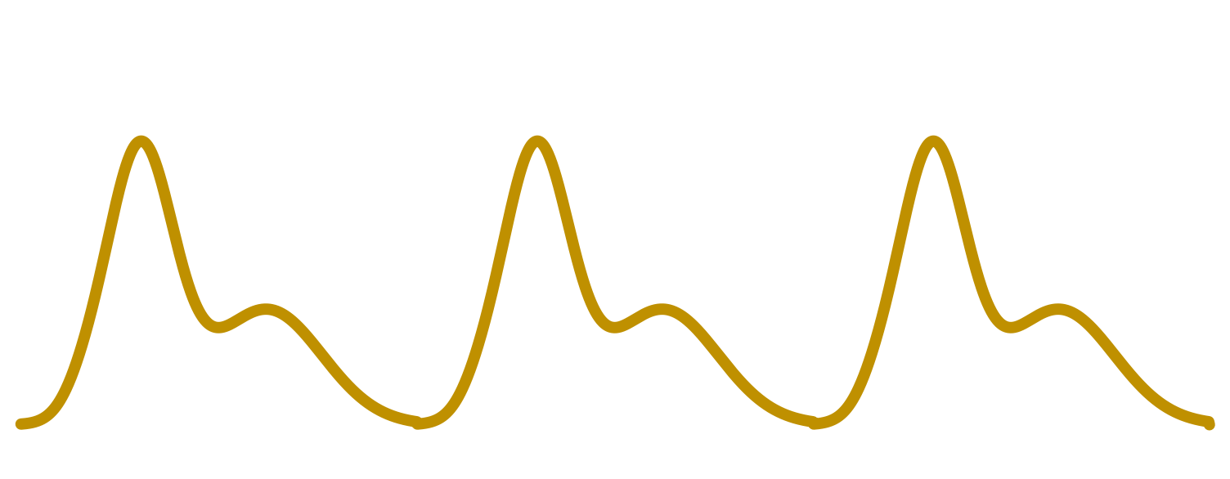
光電式容積脈波記録法：PhotoPlethysmoGraphy（ PPG ） 波形解析について
川副 靖晃
1/119

Slide 2
用語の整理
1
基礎
2
影響
3
定量化
4
限界
5
PDA
6
提案
PPG
PPG 波形
SpO₂
光により血液量変化を検出する脈波測定方法。
得られた波
＝ 容積脈波
脈波から計算した
酸素飽和度。
パルスオキシメトリー
脈波から経皮的にSaO2を
推定する方法。
1. Allen 2007 ／ 2. Aoyagi 2003 ／ 3. Chan 2013
2/119

Slide 3
目的
PPG波形からPDA (Pulse Decomposition Analysis)によって 反射波成分を分離し、Stiffness Index 、Reflection Index と いった指標から非侵襲的に後負荷推定を行う。
術中管理における非侵襲的な後負荷モニタリングの実装。
PDA由来のRI（ΔRI）とSVR（ΔSVR）との関連を調べたい。
SI（ΔSI）と血圧変動の関連を調べたい。
esCCOの推定精度向上。
3/119

Slide 4
メニュー
1
基礎
2
影響
3
定量化
4
限界
5
PDA
6
提案
1. PPGの基礎
2. 波形に影響する因子
3. 波形を定量化する方法
4. 限界
5. PDA（波形分解）について
6. 提案（esCCO の補正）
4/119

Slide 5
1. PPGの基礎
1
基礎
2
影響
3
定量化
4
限界
5
PDA
6
提案
1. PPGの基礎
2. 波形への影響
3. 波形の定量化
4. 限界
5. PDA（波形分解）
6. 提案
1.1 SpO₂の測定原理
1.2 PPGが測るもの
1.3 前進波の成因
1.4 反射波の成因
1.5 PPG基礎まとめ
5/119

Slide 6
1.1 SpO₂の測定原理
1
基礎
2
影響
3
定量化
4
限界
5
PDA
6
提案
SpO₂はSaO2を経皮的に推定した値である。
SaO2は動脈血中の酸素に結合しているHbの割合。
SaO2は酸素化評価のゴールドスタンダード。
パルスオキシメトリーではどのようにSaO2を推定している？
2. Aoyagi 2003 ／ 3. Chan 2013 ／ 4. Ahmed 2005
6/119

Slide 7
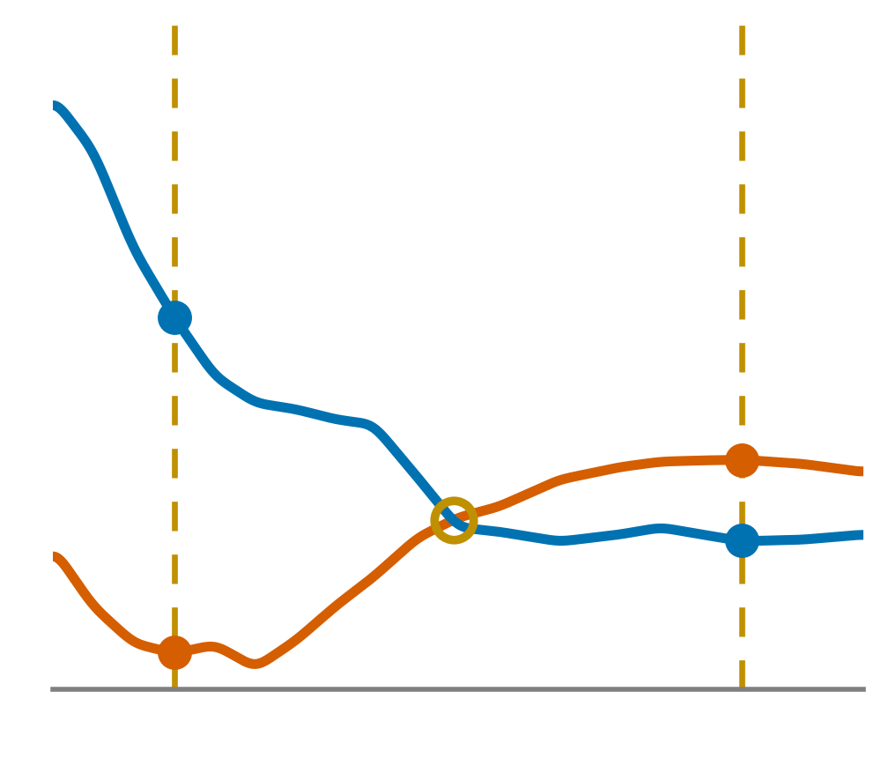
1.1 SpO₂の測定原理
1
基礎
2
影響
3
定量化
4
限界
5
PDA
6
提案
660 nm
940 nm
知りたいのは O₂ Hb の割合。
O2HbとHHbは吸光度が違う。
赤色光 660 nm → HHb
赤外光 940 nm → O₂ Hb
3. Chan 2013
7/119

Slide 8
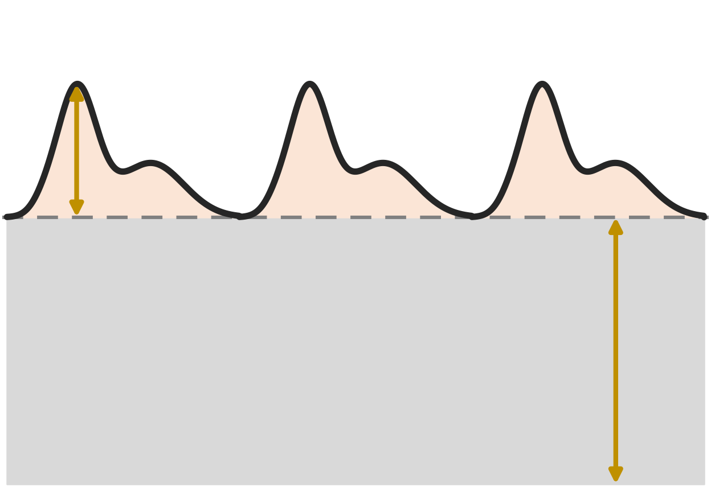
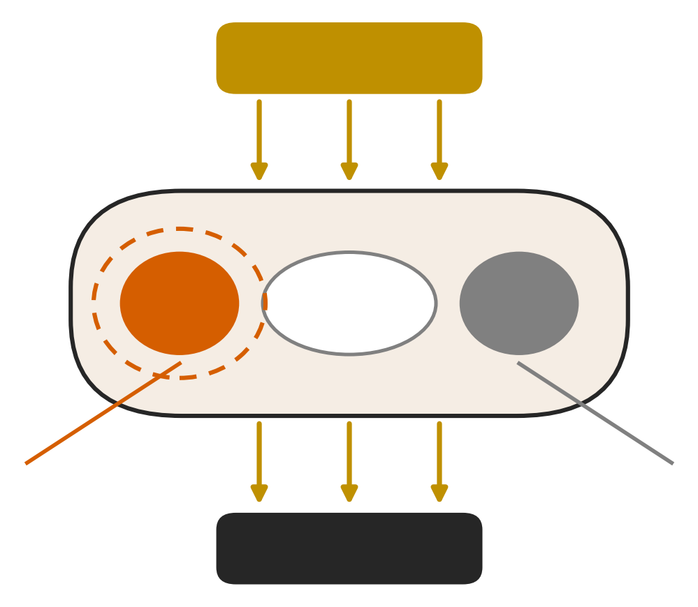
1.1 SpO₂の測定原理
1
基礎
2
影響
3
定量化
4
限界
5
PDA
6
提案
発光部
動脈：拍動
組織/静脈
：無拍動
受光部
1. Allen 2007
8/119

Slide 9
1.1 SpO₂の測定原理
1
基礎
2
影響
3
定量化
4
限界
5
PDA
6
提案
発光部
AC ＝ 拍動成分
DC ＝ 非拍動成分
動脈：拍動
組織/静脈
：無拍動
受光部
1. Allen 2007
9/119

Slide 10
1.1 SpO₂の測定原理
1
基礎
2
影響
3
定量化
4
限界
5
PDA
6
提案
発光部
AC ＝ 拍動成分
DC ＝ 非拍動成分
動脈：拍動
組織/静脈
：無拍動
知りたいのは動脈血の O₂ Hb の割合
AC / DC で非拍動成分を除く。
受光部
1. Allen 2007
10/119

Slide 11
1.1 SpO₂の測定原理
1
基礎
2
影響
3
定量化
4
限界
5
PDA
6
提案
(AC/DC) 赤
(AC/DC) 赤外
R =
赤色光赤外光変調比
(Red : IR Modulation Ratio)
3. Chan 2013
11/119

Slide 12
1.1 SpO₂の測定原理
1
基礎
2
影響
3
定量化
4
限界
5
PDA
6
提案
(AC/DC) 赤
(AC/DC) 赤外
赤
赤外
R =
赤色光赤外光変調比
(Red : IR Modulation Ratio)
AC / DC で動脈血成分にし、O₂HbとHHbの比をとった。
3. Chan 2013
12/119

Slide 13
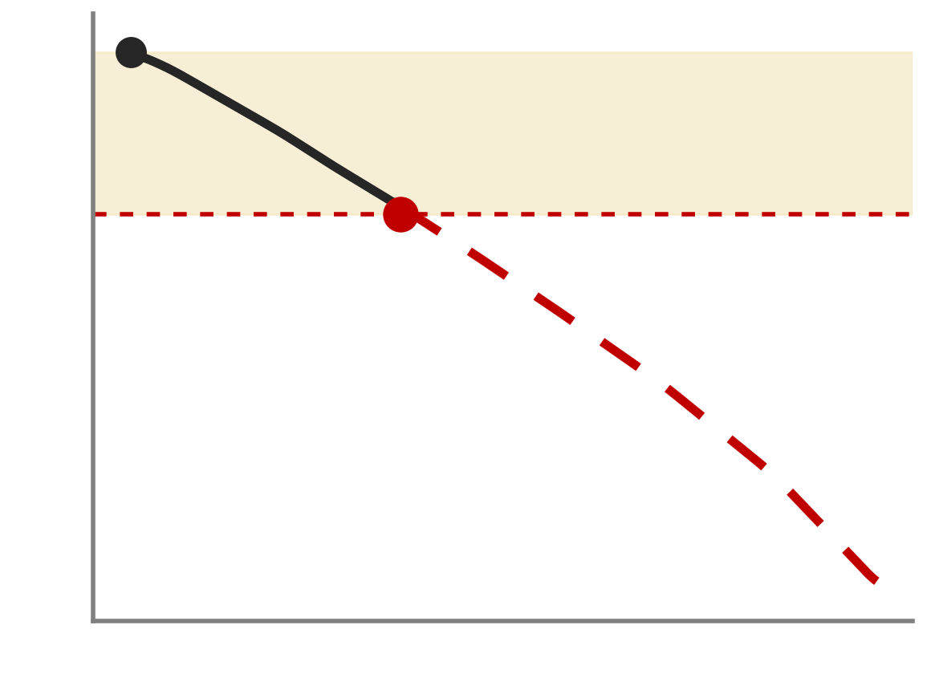
1.1 SpO₂の測定原理
1
基礎
2
影響
3
定量化
4
限界
5
PDA
6
提案
SaO₂
100
(AC/DC)赤
(AC/DC)赤外
R =
70
赤色光赤外光変調比
(Red : IR Modulation Ratio)
R
健常人の低酸素負荷試験により得られたテーブル
2. Aoyagi 2003 ／ 3. Chan 2013
13/119

Slide 14
1.1 SpO₂の測定原理
1
基礎
2
影響
3
定量化
4
限界
5
PDA
6
提案
100
(AC/DC)赤
(AC/DC)赤外
SpO2
R =
70
↓
SpO₂決定
R
健常人の低酸素負荷試験により得られたテーブル
2. Aoyagi 2003 ／ 3. Chan 2013
14/119

Slide 15
＊ 残存動脈血について
1
基礎
2
影響
3
定量化
4
限界
5
PDA
6
提案
DC の中身
DC ＝ 静脈血 ＋ 組織 ＋ 拡張期の動脈血
「動脈成分を除いた値」ではない。
理論では
R と SaO₂ の関係を決めるのは
拍動で膨らむ区画の 実効光路長。
実務では
メーカーの経験的較正（健常者の低酸素負荷）に
織り込み済み ＝ 通常の臨床精度 約3〜4% に収まる。
較正の前提（健常成人）から外れると 誤差が拡大。
末梢循環不全・色素沈着・異常Hb血症 → hidden hypoxemia
2. Aoyagi 2003 ／ 3. Chan 2013

Slide 16
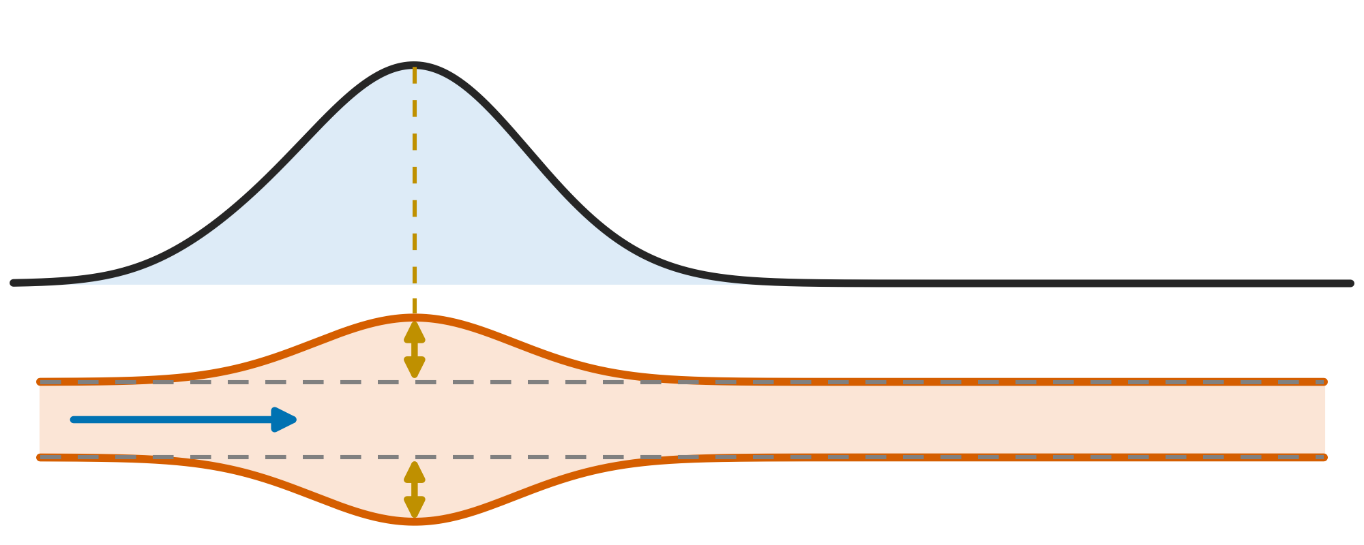
1.2 PPGが測るもの
1
基礎
2
影響
3
定量化
4
限界
5
PDA
6
提案
発光部
動脈：拍動
組織/静脈
：無拍動
圧脈波の到着部分だけ拡張 ＝ 容積↑
受光部
PPG が測るのは 拍動する動脈血の容積変化。
1. Allen 2007
15/119

Slide 17
1.3 前進波の成因
1
基礎
2
影響
3
定量化
4
限界
5
PDA
6
提案
圧脈波 5–10 m/s
血流 20 cm/s
1. Allen 2007 ／ 5. Politi 2016
16/119

Slide 18
1.3 前進波の成因
1
基礎
2
影響
3
定量化
4
限界
5
PDA
6
提案
PPGの測定対象：
心臓から拍出された血液量 ×
血管伸展による容積変化 ○
（圧脈波による受動的な影響）
圧脈波 5–10 m/s
血流 20 cm/s
1. Allen 2007 ／ 5. Politi 2016
17/119

Slide 19
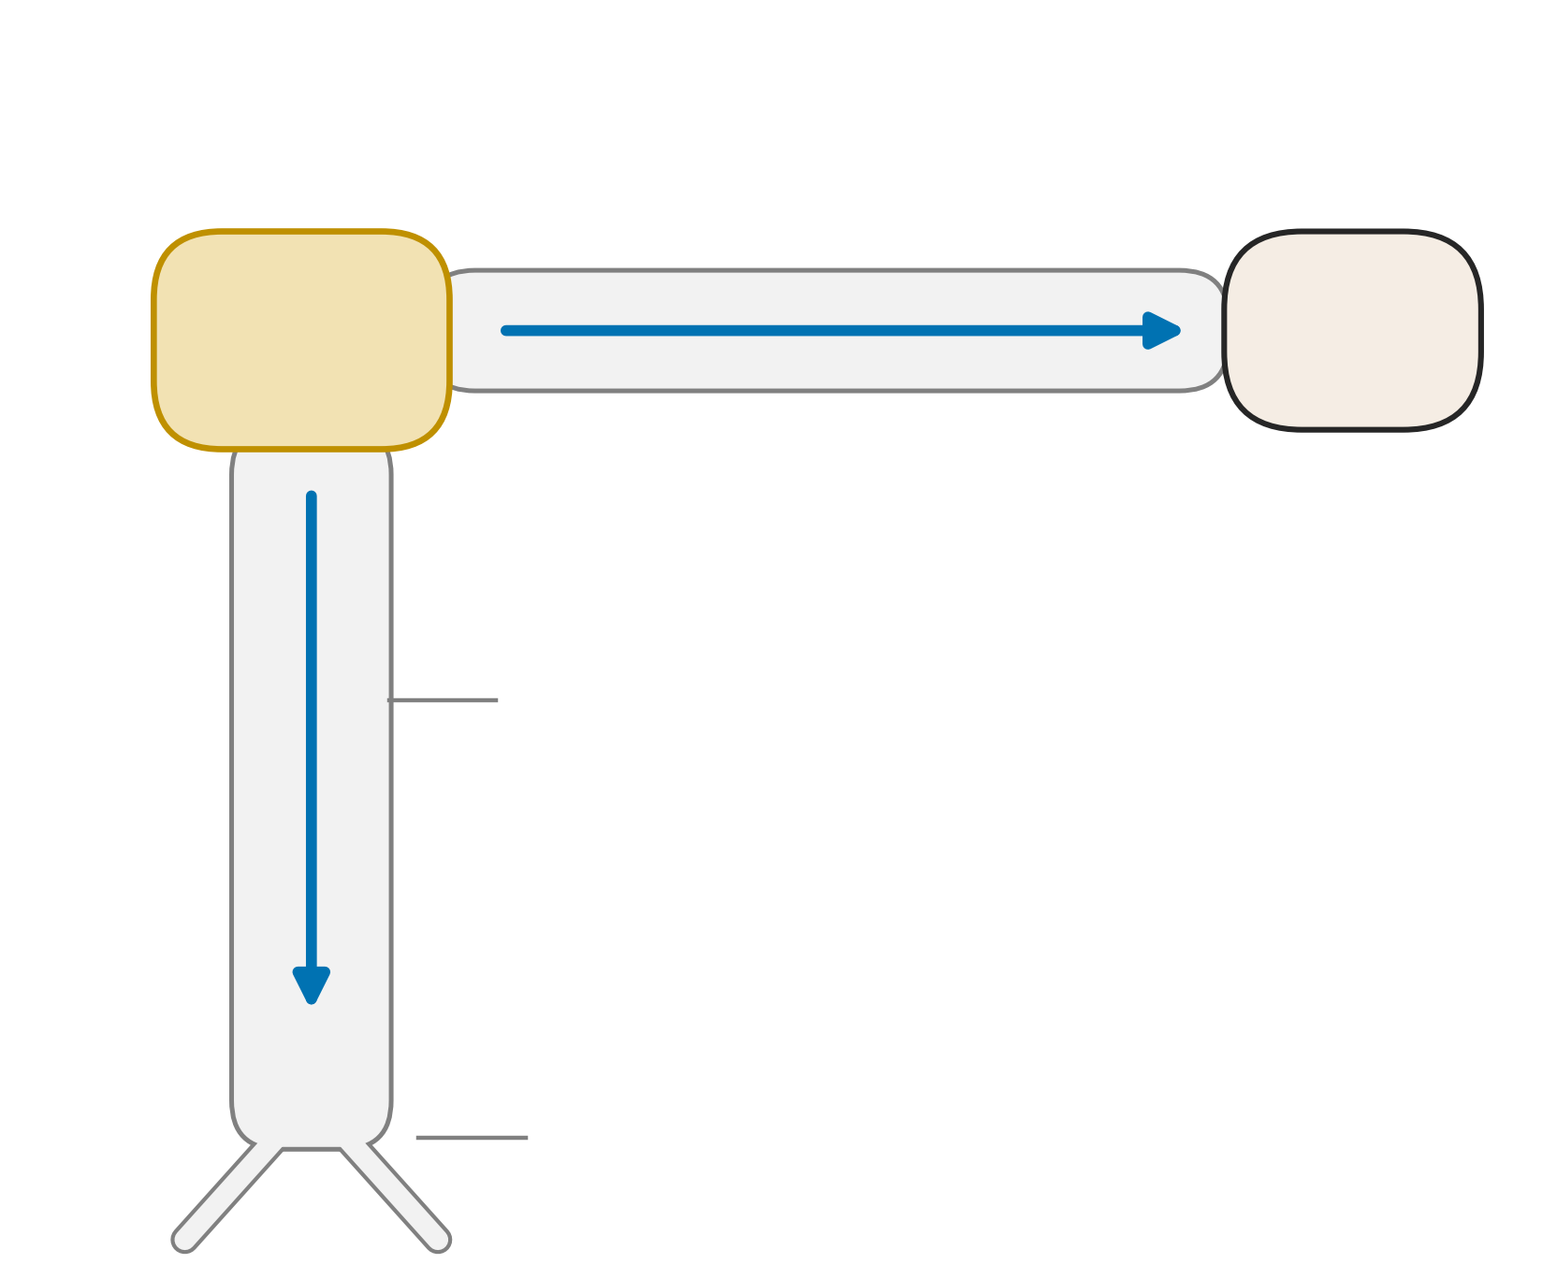
1.3 前進波の成因
1
基礎
2
影響
3
定量化
4
限界
5
PDA
6
提案
心臓（左室）
指先
圧脈波 5–10 m/s
下行大動脈
下半身へ
1. Allen 2007 ／ 5. Politi 2016
18/119

Slide 20
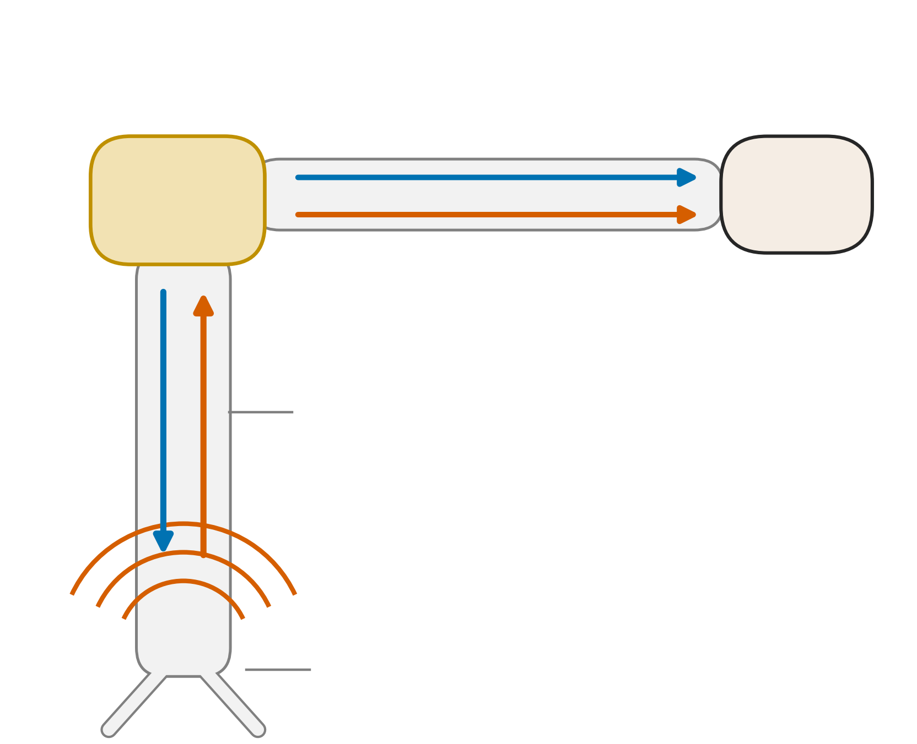
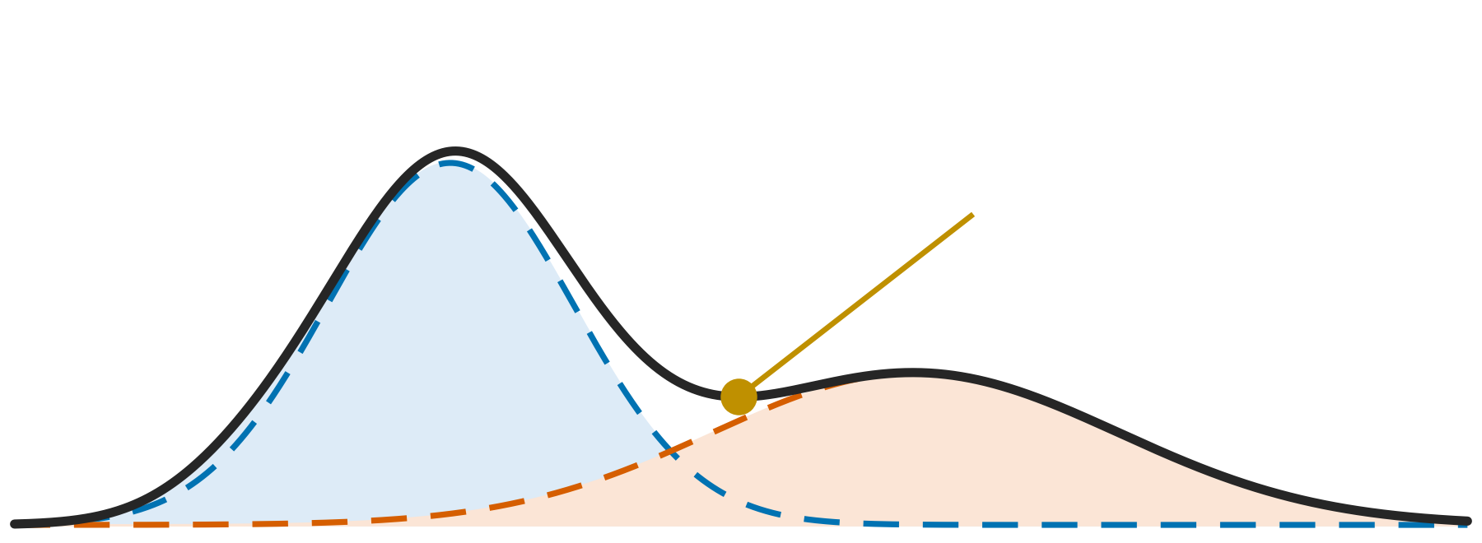
1.4 反射波の成因
1
基礎
2
影響
3
定量化
4
限界
5
PDA
6
提案
心臓（左室）
指先
体幹から下肢を中心とした反射が
大動脈を遡って再度測定部位へ
下行大動脈
重複切痕
体幹・下肢の長経路
＝ 主な見かけの反射部位
指先＝前進波＋反射波
前進波と反射波の合成によりPPG波形は成り立つ。
1. Allen 2007 ／ 5. Politi 2016 ／ 6. Millasseau 2002
19/119

Slide 21
1.5 PPG基礎まとめ
1
基礎
2
影響
3
定量化
4
限界
5
PDA
6
提案
①
SpO₂ 測定原理
②
PPG が測るもの
③
波形の成り立ち
赤色光と赤外光の
吸収の比 R を
健常者の較正表に
当てはめた推定値。
脈波による局所的な
血管伸展にともなう
容積の変化。
前進波 ＋ 反射波
の合成。
PPG波形は どのような因子 に影響を受けるのか。
→ 次章から 加齢・循環・麻酔 の順に見ていく。
1. Allen 2007 ／ 2. Aoyagi 2003 ／ 3. Chan 2013 ／ 5. Politi 2016
20/119

Slide 22
2. 波形への影響
1
基礎
2
影響
3
定量化
4
限界
5
PDA
6
提案
1. PPGの基礎
2. 波形への影響
3. 波形の定量化
4. 限界
5. PDA（波形分解）
6. 提案
2.1 加齢の影響
2.2 循環の変化
2.3 麻酔中の変化
21/119

Slide 23
2. 波形への影響
1
基礎
2
影響
3
定量化
4
限界
5
PDA
6
提案
1. PPGの基礎
2. 波形への影響
2.1 加齢の影響
2.2 循環の変化
2.3 麻酔中の変化
3. 波形の定量化
4. 限界
5. PDA（波形分解）
6. 提案
2.1 加齢の影響
2.1.1 フラミンガム研究
2.1.2 UK Biobank
2.1.3 切痕平滑化の理由
22/119

Slide 24
2.1.1 フラミンガム研究
1
基礎
2
影響
3
定量化
4
限界
5
PDA
6
提案
米国の前向きコホート
1948年 開始
米国 国立心臓研究所
（現 NHLBI）
5,209 人
マサチューセッツ州
フラミンガムの住民
30〜62 歳
登録時に
心血管疾患なし
2年ごとに追跡し、発症前からの経過を追う。
「危険因子（risk factor）」という概念を生んだ研究。
7. Dawber 1973
23/119

Slide 25
2.1.1 フラミンガム研究
1
基礎
2
影響
3
定量化
4
限界
5
PDA
6
提案
米国の前向きコホート
1948年 開始
米国 国立心臓研究所
（現 NHLBI）
5,209 人
マサチューセッツ州
フラミンガムの住民
30〜62 歳
登録時に
心血管疾患なし
2年ごとに追跡し、発症前からの経過を追う。
「危険因子（risk factor）」という概念を生んだ研究。
指尖脈波波形と年齢や冠動脈疾患の関連を調べた。
7. Dawber 1973
24/119

Slide 26
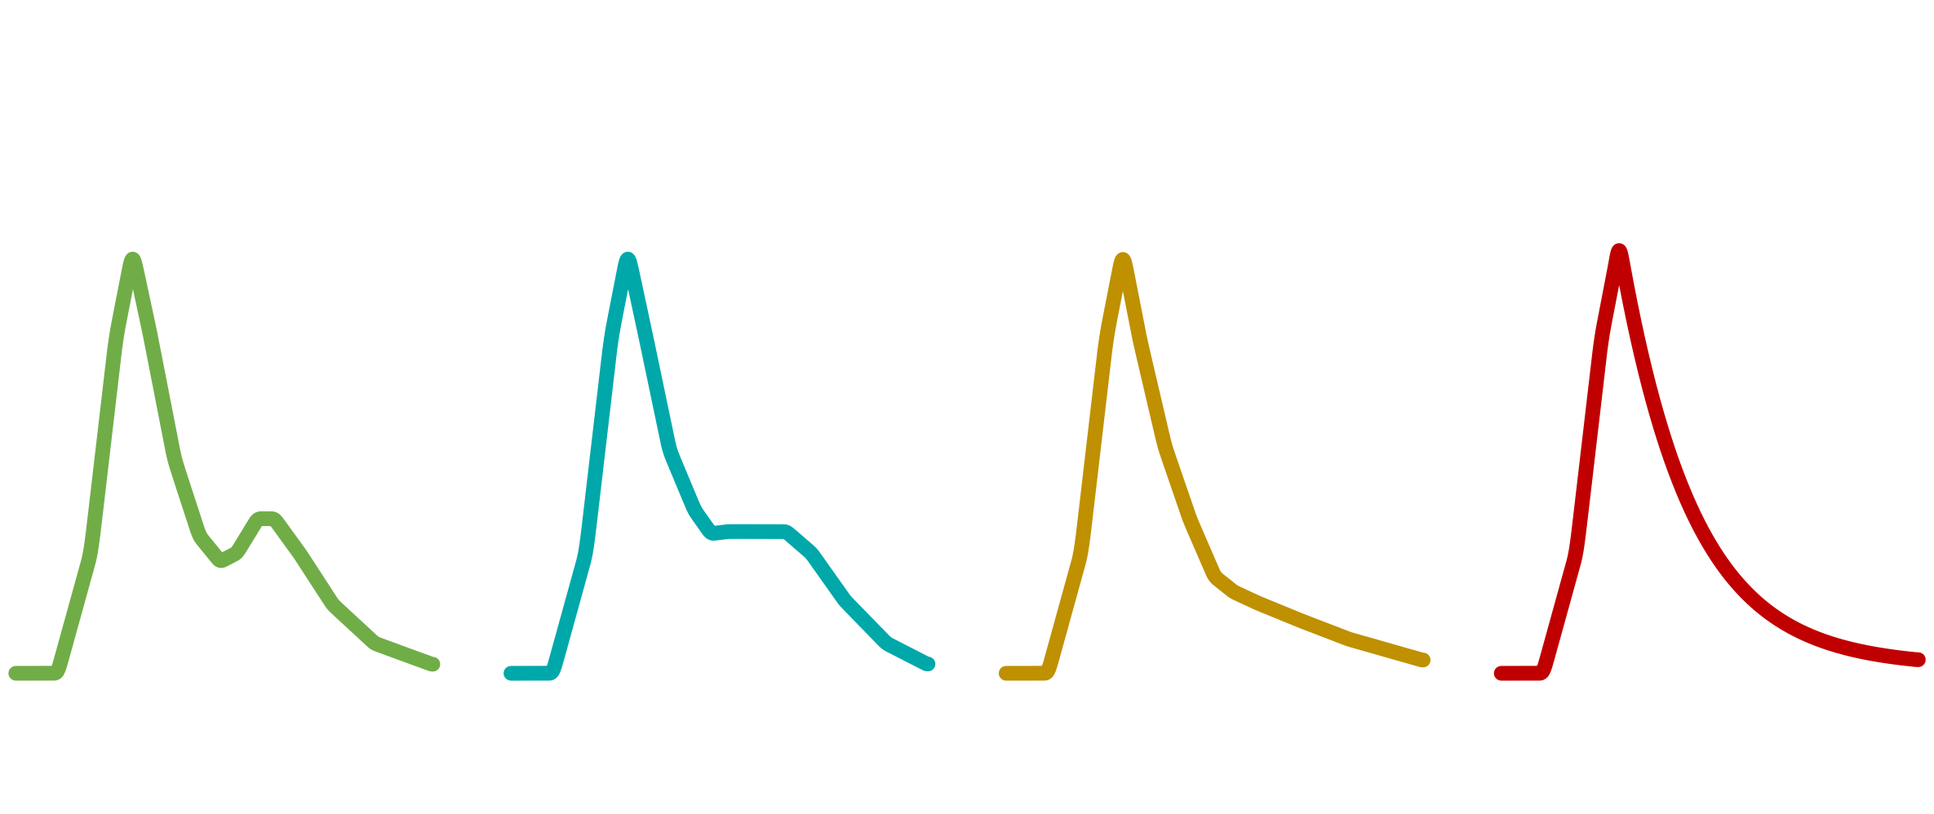
2.1.1 フラミンガム研究
1
基礎
2
影響
3
定量化
4
限界
5
PDA
6
提案
Class 1 明瞭な切痕
Class 2 切痕は消え水平化
Class 3 下降脚の変化のみ
Class 4 切痕の痕跡なし
指尖脈波を切痕の位置でclass 分類 年齢や冠動脈疾患との関連を調べた。
7. Dawber 1973
25/119

Slide 27
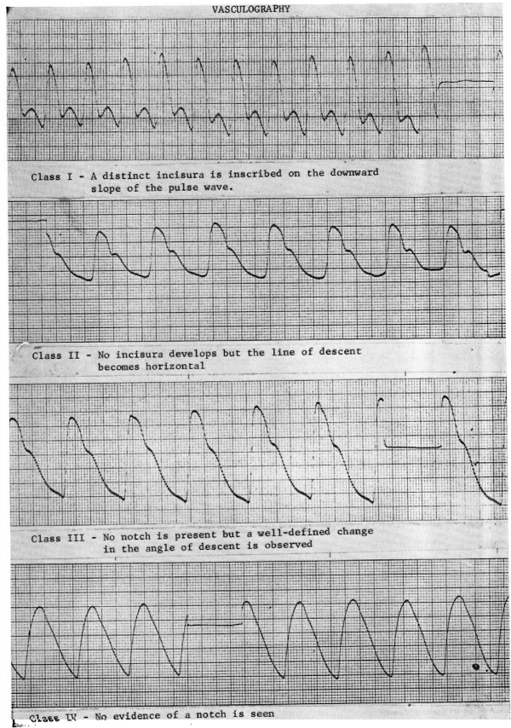
2.1.1 フラミンガム研究
1
基礎
2
影響
3
定量化
4
限界
5
PDA
6
提案
Class 1 明瞭な切痕
Class 2 切痕は消え水平化
Class 3 下降脚の変化のみ
Class 4 切痕の痕跡なし
7. Dawber 1973
26/119

Slide 28
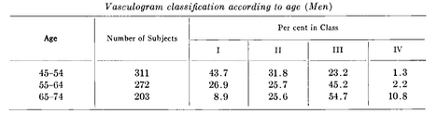
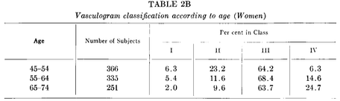
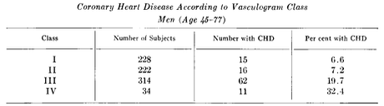
7. Dawber 1973
27/119

Slide 29
高齢者の方が切痕が平滑になりやすい。
切痕が平滑である方が冠動脈疾患を持つ人の割合が増える。
7. Dawber 1973
28/119

Slide 30
2.1.2 UK Biobank
1
基礎
2
影響
3
定量化
4
限界
5
PDA
6
提案
英国の 大規模バイオバンク型 前向きコホート
2006年 開始
英国 22施設で登録
約 50万人
施設近所のボランティア
40〜69 歳
健康ボランティアバイアス
登録時に 質問票・身体計測・採血・指尖PPG
その後は 医療記録とのリンクで イベントを追跡。
8. Cunningham 2023 ／ 9. Fry 2017
29/119

Slide 31
2.1.2 UK Biobank
1
基礎
2
影響
3
定量化
4
限界
5
PDA
6
提案
英国の 大規模バイオバンク型 前向きコホート
2006年 開始
英国 22施設で登録
約 50万人
施設近所のボランティア
40〜69 歳
健康ボランティアバイアス
登録時に 質問票・身体計測・採血・指尖PPG
その後は 医療記録とのリンクで イベントを追跡。
PPG波形を機械学習し、切痕の平滑さと各種疾患の関連を調べた。
8. Cunningham 2023 ／ 9. Fry 2017
30/119

Slide 32
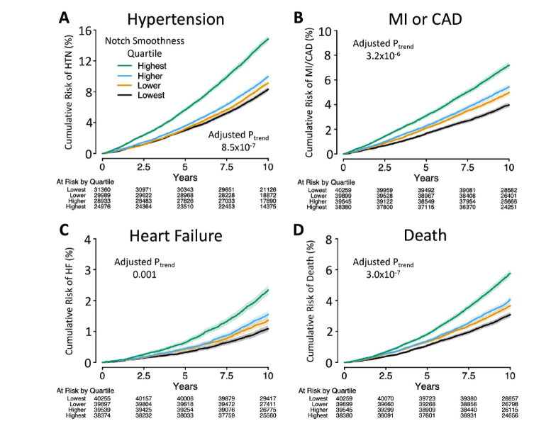
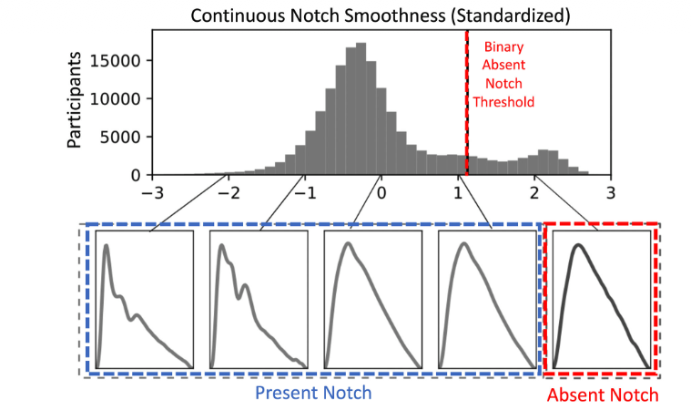
2.1.2 UK Biobank
1
基礎
2
影響
3
定量化
4
限界
5
PDA
6
提案
8. Cunningham 2023
31/119

Slide 33
2.1.2 UK Biobank
1
基礎
2
影響
3
定量化
4
限界
5
PDA
6
提案
切痕が平滑であるほど、
高血圧・冠動脈疾患・心不全・死亡 が増加する。
8. Cunningham 2023
32/119

Slide 34
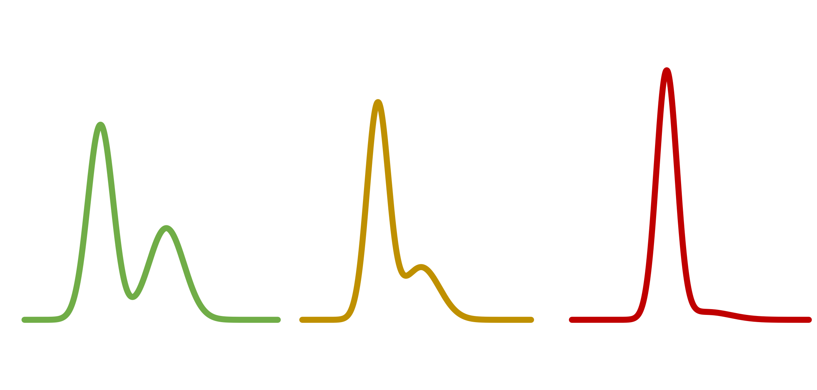
2.1.3 切痕平滑化の理由
1
基礎
2
影響
3
定量化
4
限界
5
PDA
6
提案
若年・柔らかい
中間
高齢・硬い
加齢・動脈硬化 → 大血管スティフネス↑ → 反射波の速度↑
→ 反射波が早く戻る → 収縮期へ融合 → 切痕が消える。
6. Millasseau 2002 ／ 7. Dawber 1973 ／ 8. Cunningham 2023
33/119

Slide 35
2.1.3 切痕平滑化の理由
1
基礎
2
影響
3
定量化
4
限界
5
PDA
6
提案
若年・柔らかい
中間
高齢・硬い
切痕の消失は動脈硬化の進行具合と関連する。
消失具合が強いほど動脈硬化性疾患と関連する。
加齢・動脈硬化 → 大血管スティフネス↑ → 反射波の速度↑
→ 反射波が早く戻る → 収縮期へ融合 → 切痕が消える。
6. Millasseau 2002 ／ 7. Dawber 1973 ／ 8. Cunningham 2023
34/119

Slide 36
2. 波形への影響
1
基礎
2
影響
3
定量化
4
限界
5
PDA
6
提案
1. PPGの基礎
2. 波形への影響
2.1 加齢の影響
2.2 循環の変化
2.3 麻酔中の変化
3. 波形の定量化
4. 限界
5. PDA（波形分解）
6. 提案
2.2 循環の変化
2.2.1 前負荷
2.2.2 後負荷：末梢
2.2.3 後負荷の違い
2.2.4 心収縮力
2.2.5 心拍数
2.2.6 波形変化まとめ
35/119

Slide 37
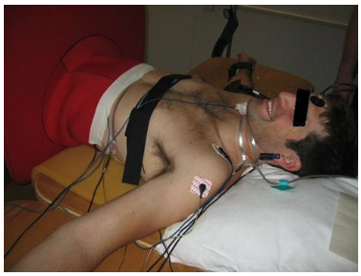
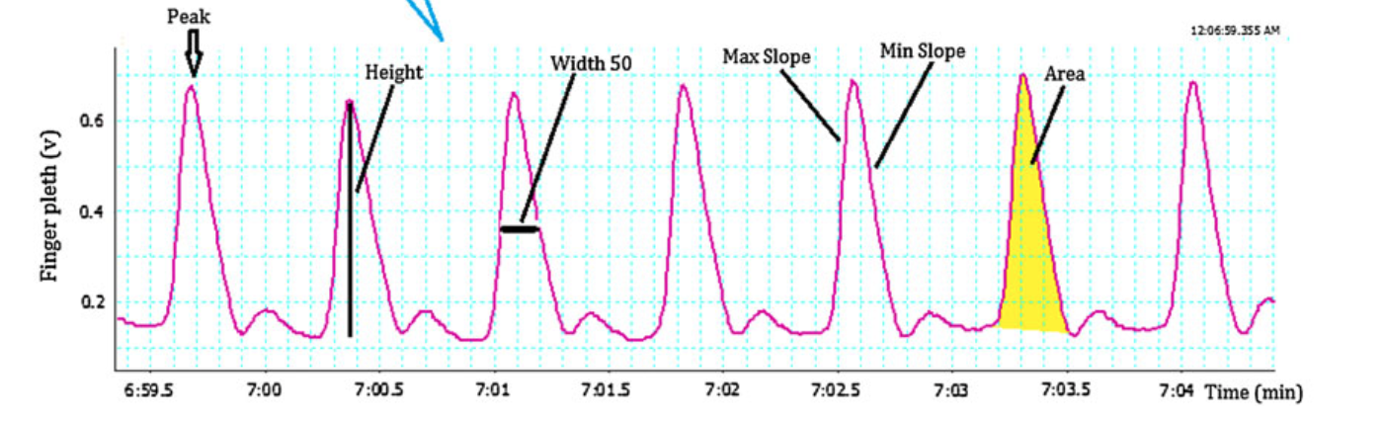
2.2.1 前負荷
1
基礎
2
影響
3
定量化
4
限界
5
PDA
6
提案
自発呼吸下の健常ボランティア11人に対し、下半身陰圧（Lower body negative pressure）で
循環血液量減少を再現し、PPG波形変化を観察した。
ピーク、高さ、幅、傾斜、面積の項目を検討。
10. Alian 2011
36/119

Slide 38
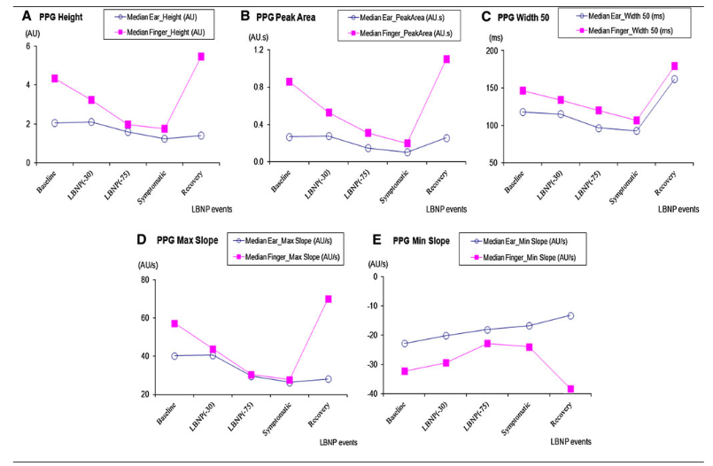
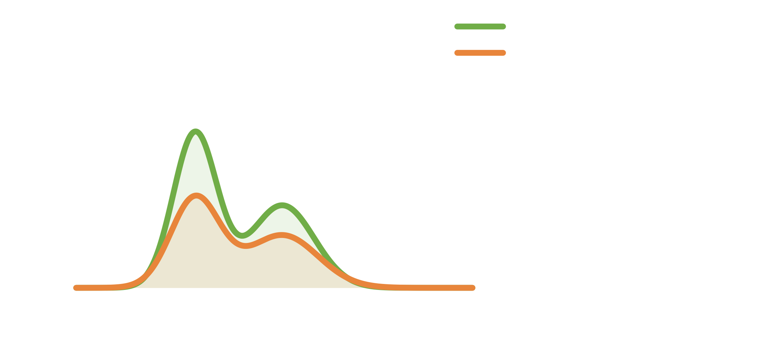
2.2.1 前負荷
1
基礎
2
影響
3
定量化
4
限界
5
PDA
6
提案
正常前負荷
前負荷低下
（LBNP）
高さ・面積・傾き・幅 が低下。
10. Alian 2011
37/119

Slide 39
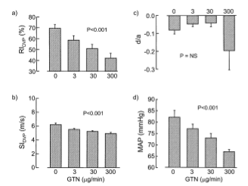
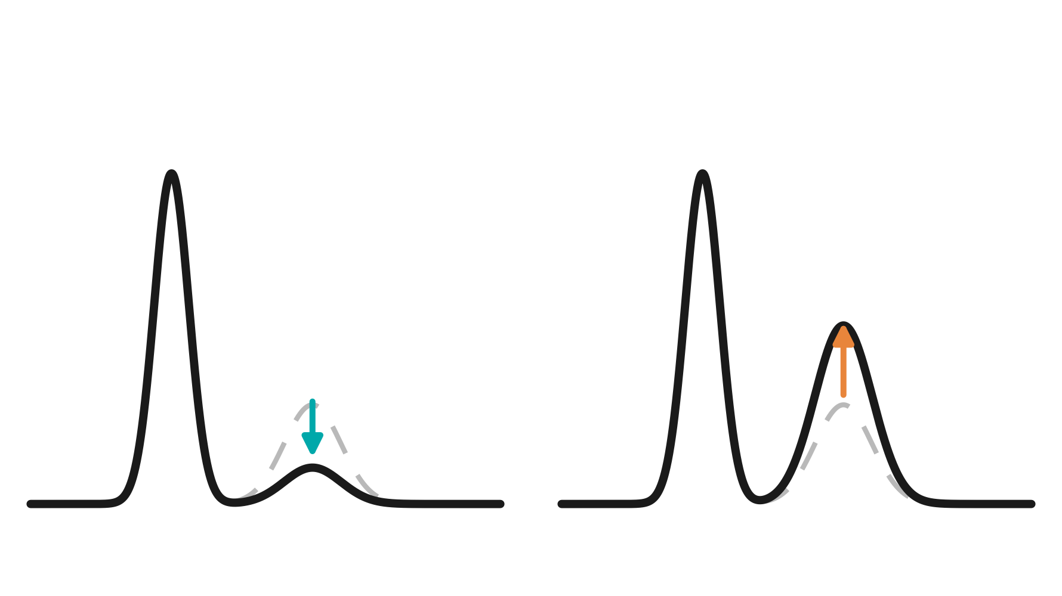
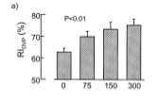
2.2.2 後負荷：末梢
1
基礎
2
影響
3
定量化
4
限界
5
PDA
6
提案
血管拡張（ト⁠ー⁠ヌ⁠ス↓）
ニトログリセリン投与
血管収縮（ト⁠ー⁠ヌ⁠ス↑）
アンジオテンシン投与
健常成人ボランティアに血管拡張・収縮薬投与でPPG変化をみた。
11. Chowienczyk 1999 ／ 12. Millasseau 2003
38/119

Slide 40
2.2.2 後負荷：末梢
1
基礎
2
影響
3
定量化
4
限界
5
PDA
6
提案
血管拡張（ト⁠ー⁠ヌ⁠ス↓）
ニトログリセリン投与
血管収縮（ト⁠ー⁠ヌ⁠ス↑）
アンジオテンシン投与
血管ト⁠ー⁠ヌ⁠スの変化 → 反射波の高さが変わる。
11. Chowienczyk 1999 ／ 12. Millasseau 2003
39/119

Slide 41
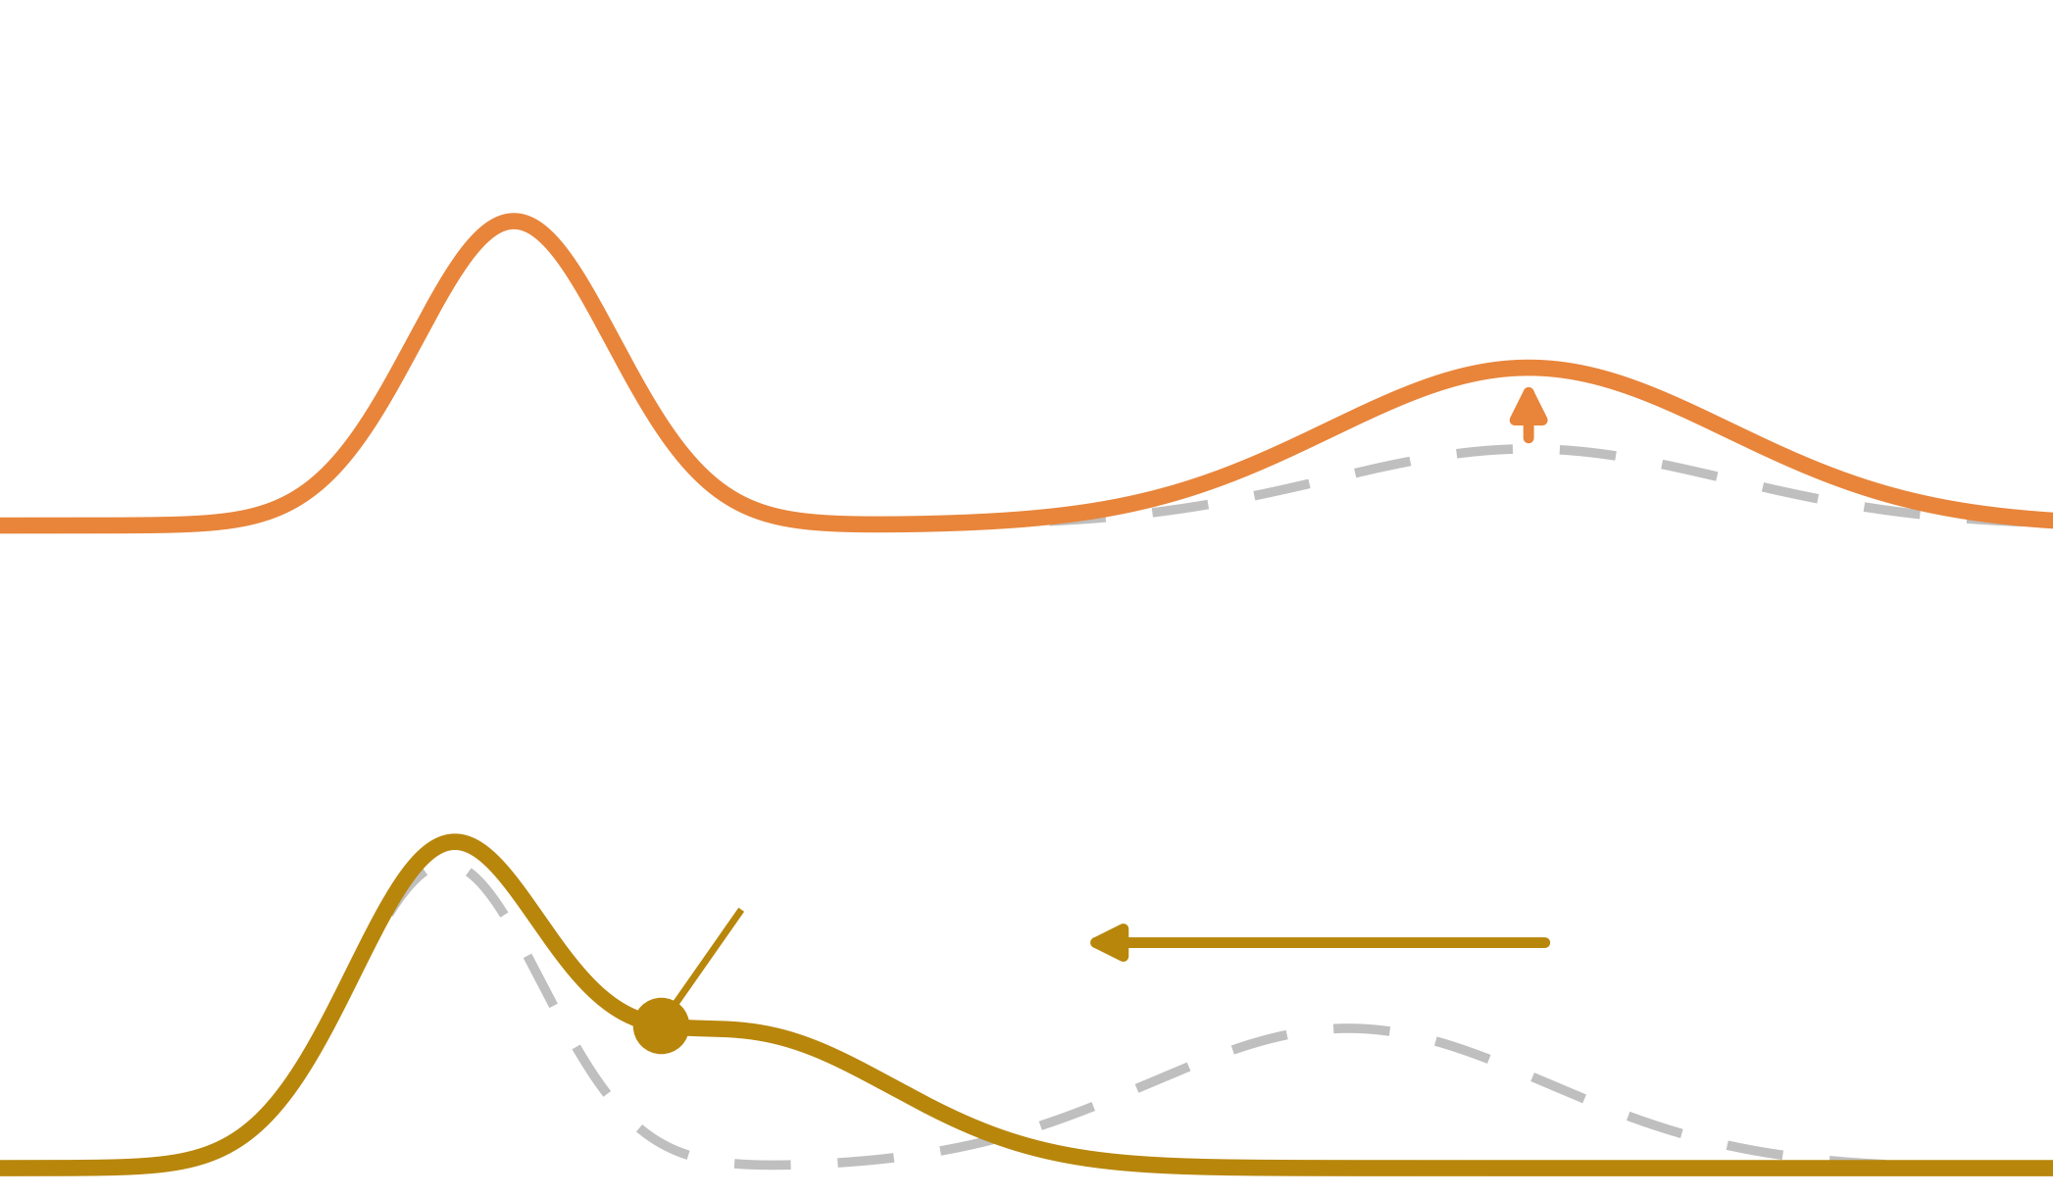
2.2.3 後負荷の違い
1
基礎
2
影響
3
定量化
4
限界
5
PDA
6
提案
① 末梢血管トーヌス ↑ → 反射波・切痕が「高く」なる。
高さ↑
② 大血管スティフネス ↑ → 反射波が「早く」帰る→ 反射波の時相が早くなる。
変曲点
（早期反射）
時相 早い
6. Millasseau 2002 ／ 8. Cunningham 2023 ／ 12. Millasseau 2003
40/119

Slide 42
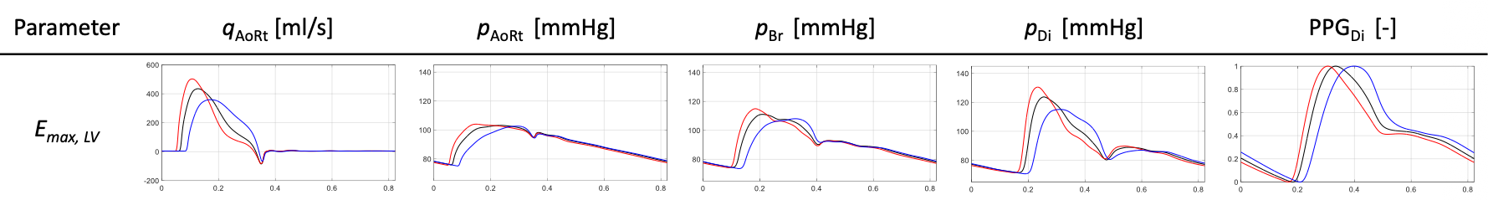
2.2.4 心収縮力
1
基礎
2
影響
3
定量化
4
限界
5
PDA
6
提案
収縮力↑→ 立ち上がり勾配↑
→ 前進波が早く・尖鋭化。
※ 計算モデルからの外挿
13. Pagoulatou 2021 ／ 14. Piccioli 2022
41/119

Slide 43
2.2.4 心収縮力
1
基礎
2
影響
3
定量化
4
限界
5
PDA
6
提案
収縮力↑→ 立ち上がり勾配↑
→ 前進波が早く・尖鋭化。
※ 計算モデルからの外挿
PPG波形の立ち上がり勾配は末梢血管抵抗にも影響を受ける。
単一のPPG信号から収縮性のみを分離するのは技術的に困難。
13. Pagoulatou 2021 ／ 14. Piccioli 2022
42/119

Slide 44
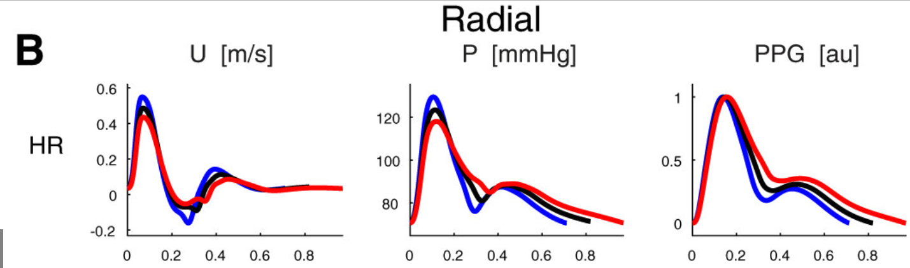
2.2.5 心拍数
1
基礎
2
影響
3
定量化
4
限界
5
PDA
6
提案
■ 高心拍 +1SD
■ 基準
■ 低心拍 −1SD
※ 計算モデルからの外挿
HR ↑ → 左室収縮時間 ↓ → 前進波幅 ↓ → 反射波振幅 ↓
15. Wilkinson 2000 ／ 16. Hashimoto 2002 ／ 17. Charlton 2019 ／ 18. Md Lazim 2020
43/119

Slide 45
2.2.6 波形変化まとめ
1
基礎
2
影響
3
定量化
4
限界
5
PDA
6
提案
因子
波形 ( 灰＝基準 青＝因子↑)
主な変化対象
文献強度
前負荷
実測
全体の振幅
大血管の硬さ
実測+モデル
反射波の時相
末梢トーヌス
実測
反射波の振幅
心収縮力
モデル
前進波の傾き
心拍数
モデル
前進波横幅・反射波振幅
6. Millasseau 2002 ／ 10. Alian 2011 ／ 11. Chowienczyk 1999 ／ 13. Pagoulatou 2021 ／ 17. Charlton 2019
44/119

Slide 46
2. 波形への影響
1
基礎
2
影響
3
定量化
4
限界
5
PDA
6
提案
1. PPGの基礎
2. 波形への影響
2.1 加齢の影響
2.2 循環の変化
2.3 麻酔中の変化
3. 波形の定量化
4. 限界
5. PDA（波形分解）
6. 提案
2.3 麻酔中の変化
2.3.1 切痕位置とトーヌス
2.3.2 波形の6分類
45/119

Slide 47
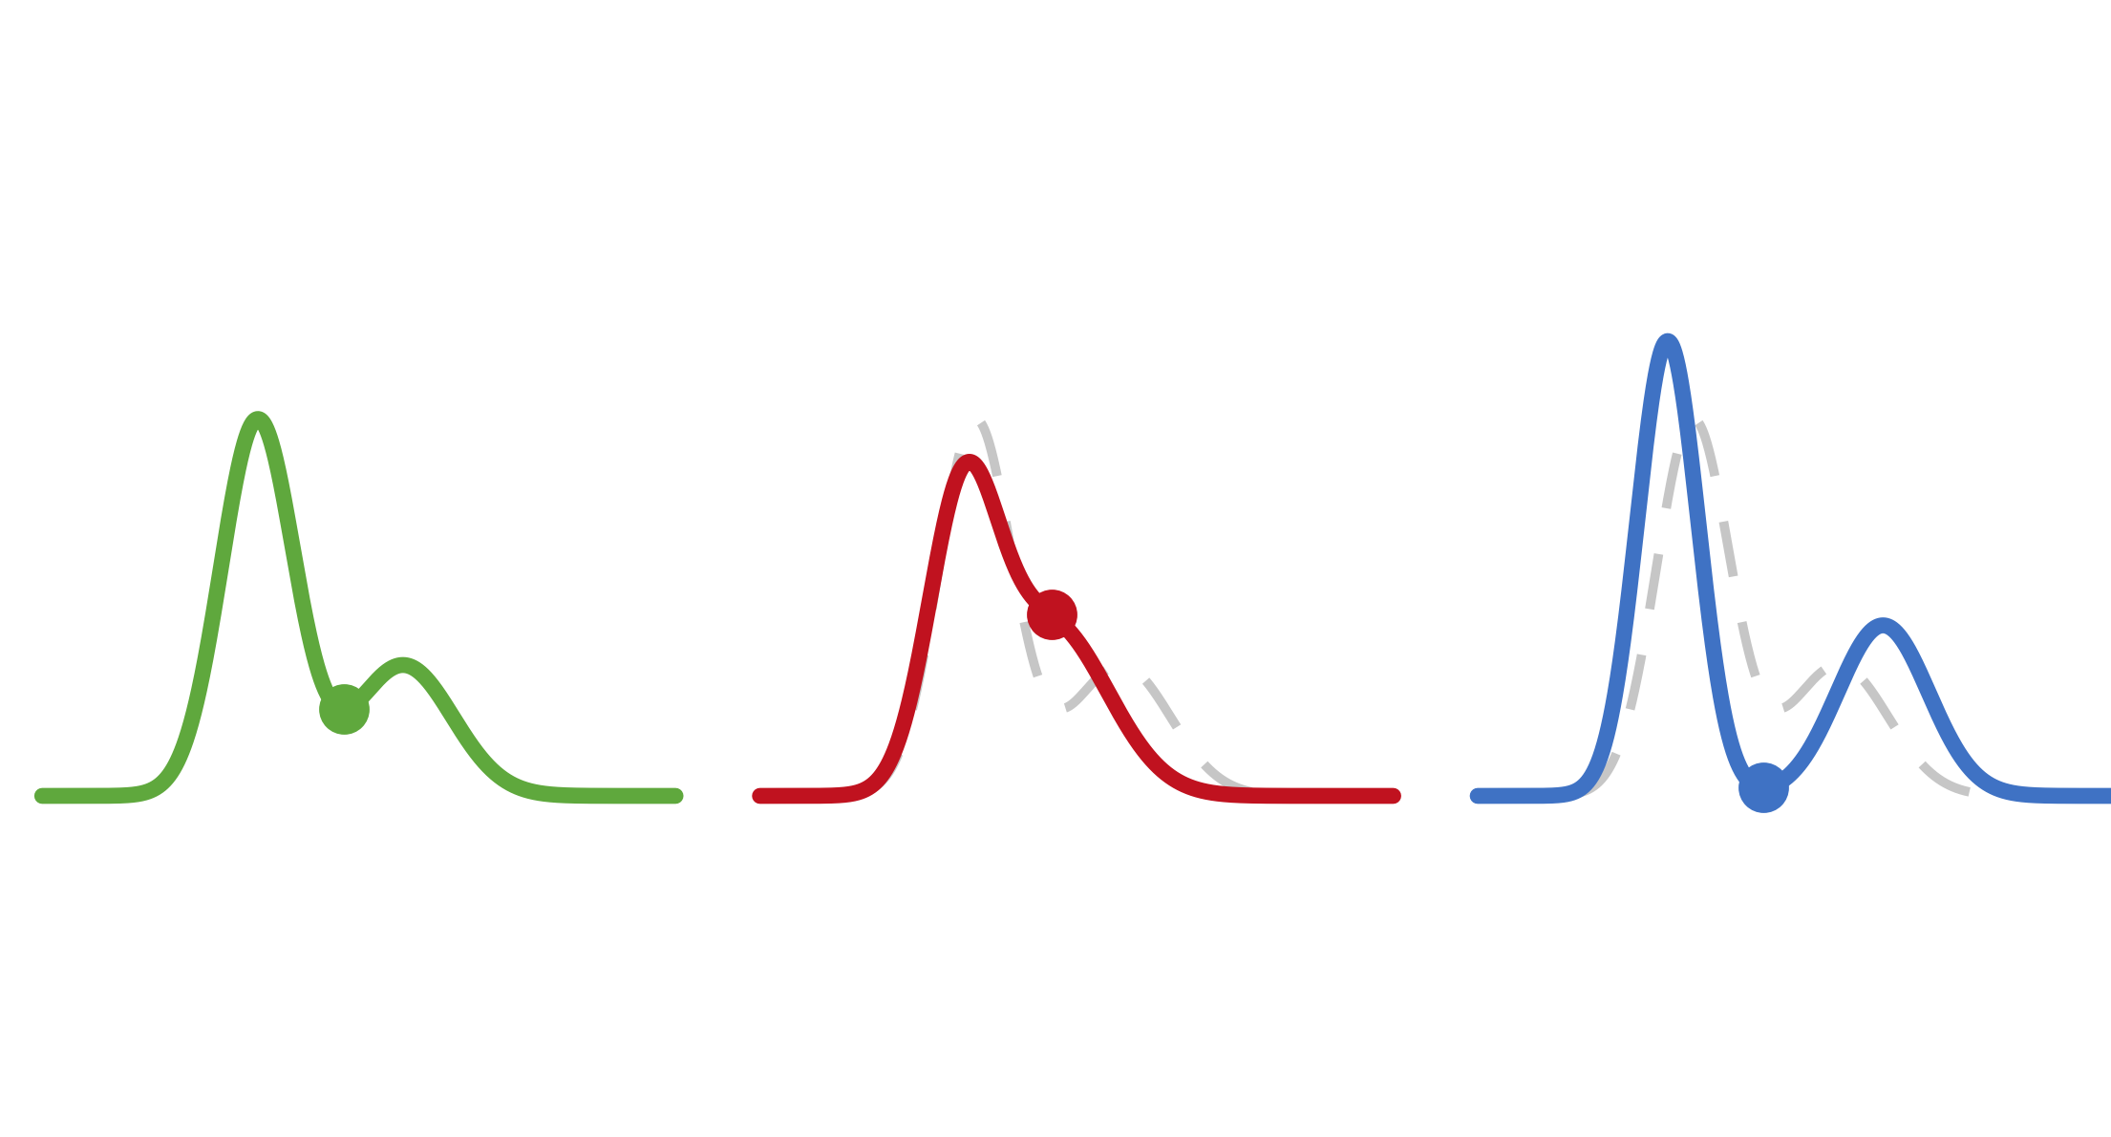
2.3.1 切痕位置とトーヌス
1
基礎
2
影響
3
定量化
4
限界
5
PDA
6
提案
正常トーヌス
血管収縮（浅麻酔・昇圧）
血管拡張（深麻酔・降圧）
切痕：中 ・ 振幅：中
切痕位置↑ ・ 振幅↓
切痕位置↓ ・ 振幅↑
19. Murray 1996
46/119

Slide 48
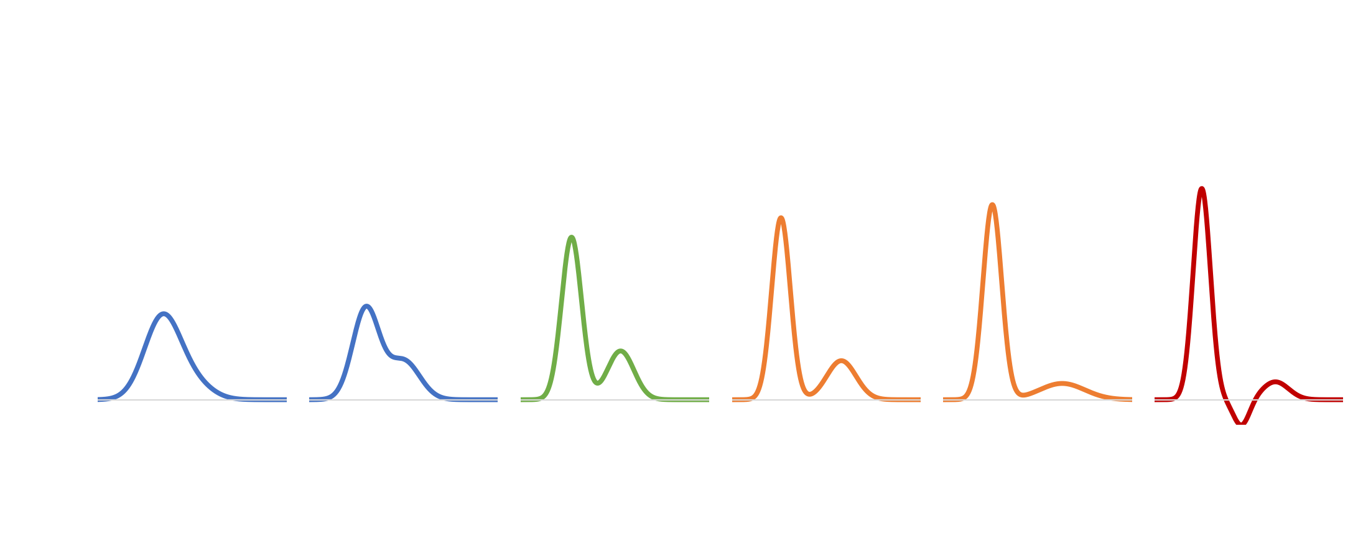
2.3.2 波形の6分類
1
基礎
2
影響
3
定量化
4
限界
5
PDA
6
提案
血管収縮
正常
血管拡張
severe
moderate
slight
moderate
severe
PPG 振幅
Class I
Class II
Class III
Class IV
Class V
Class VI
CABG症例でPPG波形を 切痕位置 × 振幅 で6つに分類。
分類が血圧変化や循環パラメータと関連があるか調べた。
20. Tusman 2019
47/119

Slide 49
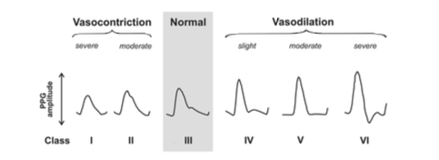
2.3.2 波形の6分類
1
基礎
2
影響
3
定量化
4
限界
5
PDA
6
提案
20. Tusman 2019
48/119

Slide 50
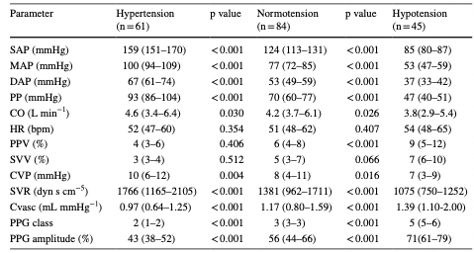
2.3.2 6分類と血行動態
1
基礎
2
影響
3
定量化
4
限界
5
PDA
6
提案
20. Tusman 2019
49/119

Slide 51
2.3.2 6分類と血行動態
1
基礎
2
影響
3
定量化
4
限界
5
PDA
6
提案
Class I・II
Class III
Class IV〜VI
血管収縮
正常
血管拡張
収縮期血圧との相関
r ＝ −0.90 （P<0.0001）
低血圧の検出 感度 100% ・ 特異度 97.9%
高血圧の検出 感度 94.9% ・ 特異度 99.2%
20. Tusman 2019
50/119

Slide 52
2.3.3 導入時の低血圧
1
基礎
2
影響
3
定量化
4
限界
5
PDA
6
提案
Dicpleth ＝ 切痕の高さ ÷ 脈波振幅
ΔDicpleth AUC 0.86
閾値 −19% 感度79%・特異度84%
ΔPI AUC 0.83
閾値 +51% 感度82%・特異度74%
導入前
低血圧時
2つを併用 AUC 0.91
感度・特異度 とも 84%
切痕 高い
切痕 低い・振幅↑
昇圧薬の投与中も MAP と連動して動く。
ΔDicpleth r = 0.73 ／ ΔPI r = −0.62（P<0.001）
21. Coutrot 2019

Slide 53
3. 波形の定量化
1
基礎
2
影響
3
定量化
4
限界
5
PDA
6
提案
1. PPGの基礎
2. 波形への影響
3. 波形の定量化
4. 限界
5. PDA（波形分解）
6. 提案
3.1 Stiffness Index (SI)
3.2 Reflection Index (RI)
3.3 加速度脈波 SDPPG
3.4 定量化指標まとめ
51/119

Slide 54
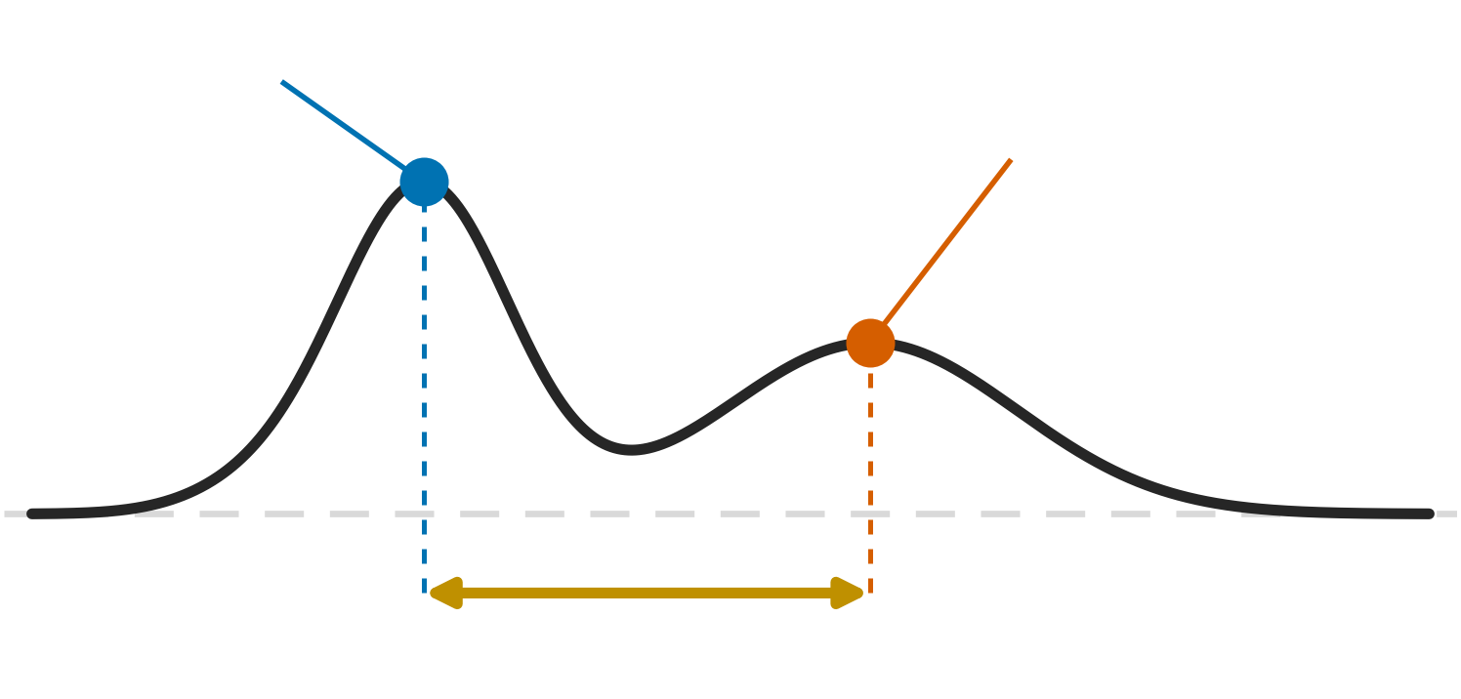
3.1. Stiffness Index
1
基礎
2
影響
3
定量化
4
限界
5
PDA
6
提案
P1（前進波）
P2（反射波）
ΔT
大血管スティッフネスは反射波の時相に影響。
6. Millasseau 2002
52/119

Slide 55
3.1. Stiffness Index
1
基礎
2
影響
3
定量化
4
限界
5
PDA
6
提案
P1（前進波）
P2（反射波）
ΔT
Stiffness Index (SI) ＝ 身長 ÷ ΔT
大動脈の硬さを反映。
6. Millasseau 2002
53/119

Slide 56
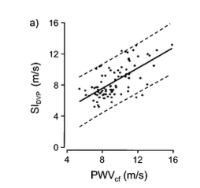
3.1. Stiffness Index
1
基礎
2
影響
3
定量化
4
限界
5
PDA
6
提案
健常成人87人で計測。
SIと年齢
r = 0.67、P<0.0001
SIと PWVcf
r =0.65、P<0.0001
SI は年齢や脈波伝播速度と関連する。
PWVcf：頸動脈–大腿動脈脈波伝播速度
6. Millasseau 2002
54/119

Slide 57
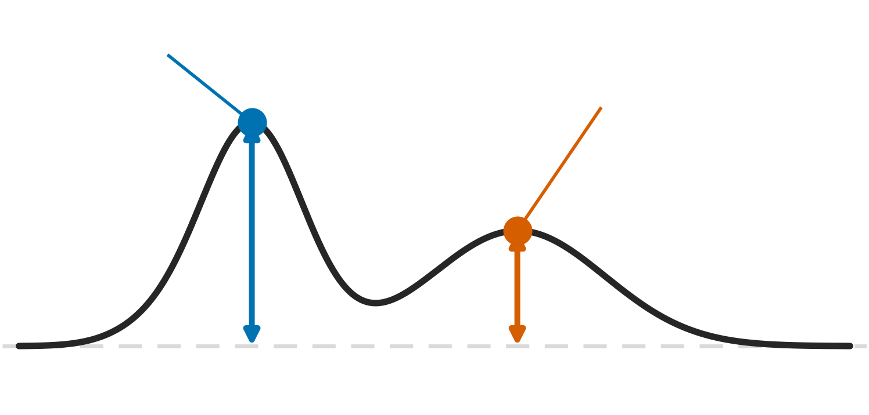
3.2 Reflection Index
1
基礎
2
影響
3
定量化
4
限界
5
PDA
6
提案
P1（前進波）
P2（反射波）
末梢血管トーヌスは反射波振幅に影響。
11. Chowienczyk 1999
55/119

Slide 58
3.2 Reflection Index
1
基礎
2
影響
3
定量化
4
限界
5
PDA
6
提案
P1（前進波）
P2（反射波）
Reflection Index (RI) ＝ P2 ÷ P1
末梢血管トーヌスを反映。
11. Chowienczyk 1999
56/119

Slide 59
3.2 Reflection Index
1
基礎
2
影響
3
定量化
4
限界
5
PDA
6
提案
アンジオテンシン投与
ニトログリセリン投与
RIは血管収縮・拡張薬と用量依存性に反応する。
11. Chowienczyk 1999
57/119

Slide 60
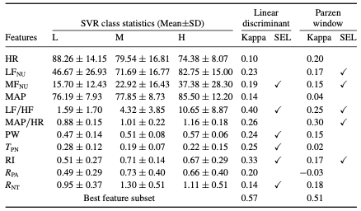
3.2 Reflection Index
1
基礎
2
影響
3
定量化
4
限界
5
PDA
6
提案
SVR で 低・中・高 の３群に分けて
PPG 特徴量やバイタルサインで 分類可能か検討した。
ICU 患者 48人。
・低SVR で RI は低下する。
・単独の特徴量では識別能力が高め。
・RI 単独 κ=0.33
22. Lee 2011
58/119

Slide 61
3.2 RI と心拍数
1
基礎
2
影響
3
定量化
4
限界
5
PDA
6
提案
P2/P1 ＝ RI
HR↑ → RI↓
RI は HR の影響を受ける。
PPG の RI に確立した補正式なし。
低心拍 ／ 高心拍
RI 単独で トーヌスを語らない。
経時比較は HR をそろえる ／ RI は HR と併記して解釈。
15. Wilkinson 2000 ／ 16. Hashimoto 2002 ／ 17. Charlton 2019 ／ 18. Md Lazim 2020

Slide 62
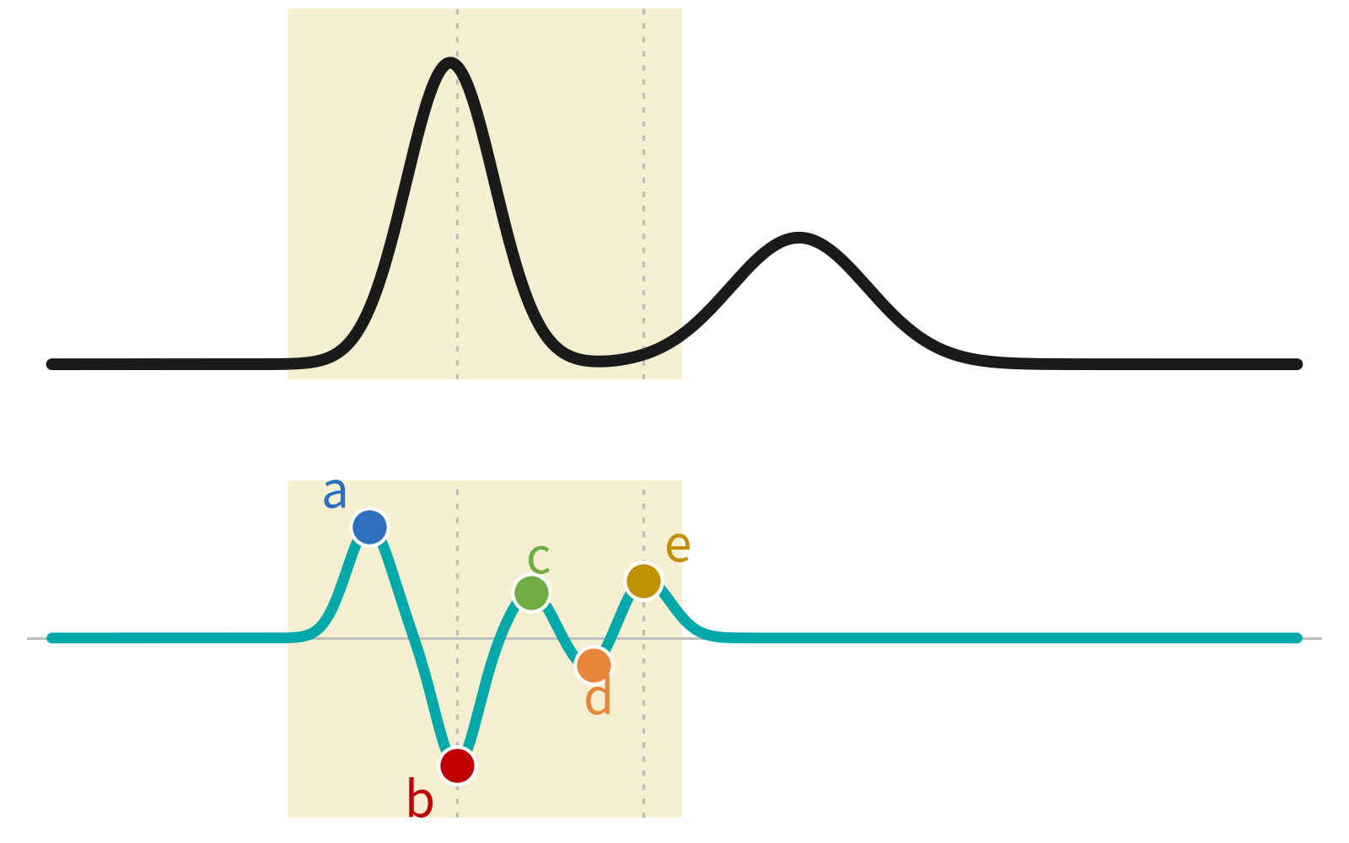
3.3 加速度脈波 SDPPG
1
基礎
2
影響
3
定量化
4
限界
5
PDA
6
提案
原波形 PPG
原波形のわずかな変化を
極値に変換できる。
二次微分 SDPPG
b/a : 大血管の硬さ
d/a : 末梢トーヌス
AGI : 血管加齢指数
(b–c–d–e)/a
Second Derivative of PPG
収縮期：a–d ／ 拡張期：e（重複切痕）
23. Elgendi 2012
59/119

Slide 63
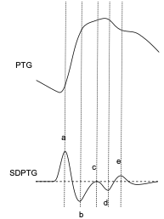
3.3 加速度脈波 SDPPG
1
基礎
2
影響
3
定量化
4
限界
5
PDA
6
提案
原波形のわずかな変化を
極値に変換できる。
b/a : 大血管の硬さ
d/a : 末梢トーヌス
AGI : 血管加齢指数
(b–c–d–e)/a
収縮期：a–d ／ 拡張期：e（重複切痕）
16. Hashimoto 2002 ／ 24. Takazawa 1998
60/119

Slide 64
3.3 SDPPG の主な知見
1
基礎
2
影響
3
定量化
4
限界
5
PDA
6
提案
Takazawa 1998
血管作動薬で d/a が変化：AT II −0.62 ／ NTG −0.25
血管加齢指数 AGI と 年齢 r=0.80
Bortolotto 2000
動脈硬化あり AGI −0.093 ／ なし −0.271（P<0.001）
動脈硬化の 独立規定因子としては PWV が優位。
Hashimoto 2002
PWV と SDPPG の相関は弱い。
HRは d/a・AGI と負、b/a と正に相関（治療中高血圧 294 名）
Otsuka 2006
Framingham risk score との相関あり。
b/a： r=0.43／0.54 、d/a：r=−0.38／ −0.58 (男/女)
Tabara 2016
頸動脈 IMT など臓器障害との関連は弱いか有意でない。
b/a・d/a・AGI の規定因子は 年齢・性・収縮期血圧・心拍数。
16. Hashimoto 2002 ／ 24. Takazawa 1998 ／ 25. Bortolotto 2000 ／ 26. Otsuka 2006 ／ 27. Tabara 2016
61/119

Slide 65
3.3 SDPPG は何を測れたか
1
基礎
2
影響
3
定量化
4
限界
5
PDA
6
提案
急性のトーヌス
慢性の加齢
臓器障害・動脈硬化
○
○
△
24. Takazawa 1998
24. Takazawa 1998
25. Bortolotto 2000
薬で d/a が動く
AGI と年齢 r=0.80
規定因子はPWV が優位
AT II −0.62
NTG −0.25
26. Otsuka 2006
27. Tabara 2016
Framingham risk
score と相関
関連は弱い
16. Hashimoto 2002 ／ 24. Takazawa 1998 ／ 25. Bortolotto 2000 ／ 26. Otsuka 2006 ／ 27. Tabara 2016
62/119

Slide 66
3.3 b/a と SI
1
基礎
2
影響
3
定量化
4
限界
5
PDA
6
提案
 | b/a（SDPPG） | SI
年齢との相関 | ○（0.51） | ○（0.63）
PWVとの相関 | ○（0.61） | ○（0.65）
血圧との相関 | ×（0.19） | あり（特にDBPで0.68）
利点 | 検出が頑健 | 大動脈弾性と強い相関
批判 | 臓器障害との関連がない | 前向きアウトカム研究がない
6. Millasseau 2002 ／ 12. Millasseau 2003 ／ 27. Tabara 2016 ／ 28. von Wowern 2015 ／ 29. Elgendi 2014
63/119

Slide 67
3.3 b/a と SI
1
基礎
2
影響
3
定量化
4
限界
5
PDA
6
提案
 | b/a（SDPPG） | SI
年齢との相関 | ○（0.51） | ○（0.63）
PWVとの相関 | ○（0.61） | ○（0.65）
血圧との相関 | ×（0.19） | あり（特にDBPで0.68）
利点 | 検出が頑健 | 大動脈弾性と強い相関
批判 | 臓器障害との関連がない | 前向きアウトカム研究がない
動脈硬化の指標としてはSIが有利。
6. Millasseau 2002 ／ 12. Millasseau 2003 ／ 27. Tabara 2016 ／ 28. von Wowern 2015 ／ 29. Elgendi 2014
64/119

Slide 68
3.3 d/a と RI
1
基礎
2
影響
3
定量化
4
限界
5
PDA
6
提案
 | d/a（SDPPG） | RI
昇圧薬(ATⅡ)への反応 | ○（低下） | ○（低下）
降圧薬(GTN)への反応 | △ | ○（上昇）
術中の変化 | 挿管時高血圧で低下 | 麻酔中の低血圧検出 血管収縮薬に反応 （厳密には重複切痕/前進波ピーク）
SVRとの比較 | なし | あり（まずまず）
批判 | 物理的な意味が明白でない | HRとの交絡がある
12. Millasseau 2003 ／ 18. Md Lazim 2020 ／ 21. Coutrot 2019 ／ 24. Takazawa 1998 ／ 30. Kohjitani 2012
65/119

Slide 69
3.3 d/a と RI
1
基礎
2
影響
3
定量化
4
限界
5
PDA
6
提案
 | d/a（SDPPG） | RI
昇圧薬(ATⅡ)への反応 | ○（低下） | ○（低下）
降圧薬(GTN)への反応 | △ | ○（上昇）
術中の変化 | 挿管時高血圧で低下 | 麻酔中の低血圧検出 血管収縮薬に反応 （厳密には重複切痕/前進波ピーク）
SVRとの比較 | なし | あり（まずまず）
批判 | 物理的な意味が明白でない | HRとの交絡がある
末梢血管トーヌスの指標としてはRIが有利。
12. Millasseau 2003 ／ 18. Md Lazim 2020 ／ 21. Coutrot 2019 ／ 24. Takazawa 1998 ／ 30. Kohjitani 2012
66/119

Slide 70
3.4 定量化指標まとめ
1
基礎
2
影響
3
定量化
4
限界
5
PDA
6
提案
慢性変化＝スティフネス軸
急性変化＝血管トーヌス軸
・切痕の平滑さ
・SI ・SDPPG 加齢指数 AGI
・切痕の位置、反射波高さ
・RI ・SDPPG の d/a
波形が明瞭でSDPPGが不要なら、SDPPG関連指標 < SI、RI
6. Millasseau 2002 ／ 24. Takazawa 1998 ／ 31. Joachim 2021 ／ 32. Padilla 2009
67/119

Slide 71
4. 限界
1
基礎
2
影響
3
定量化
4
限界
5
PDA
6
提案
1. PPGの基礎
2. 波形への影響
3. 波形の定量化
4. 限界
5. PDA（波形分解）
6. 提案
4.1 自動解析の壁
4.2 極端な動脈硬化
4.3 DN-less 信号対策
68/119

Slide 72
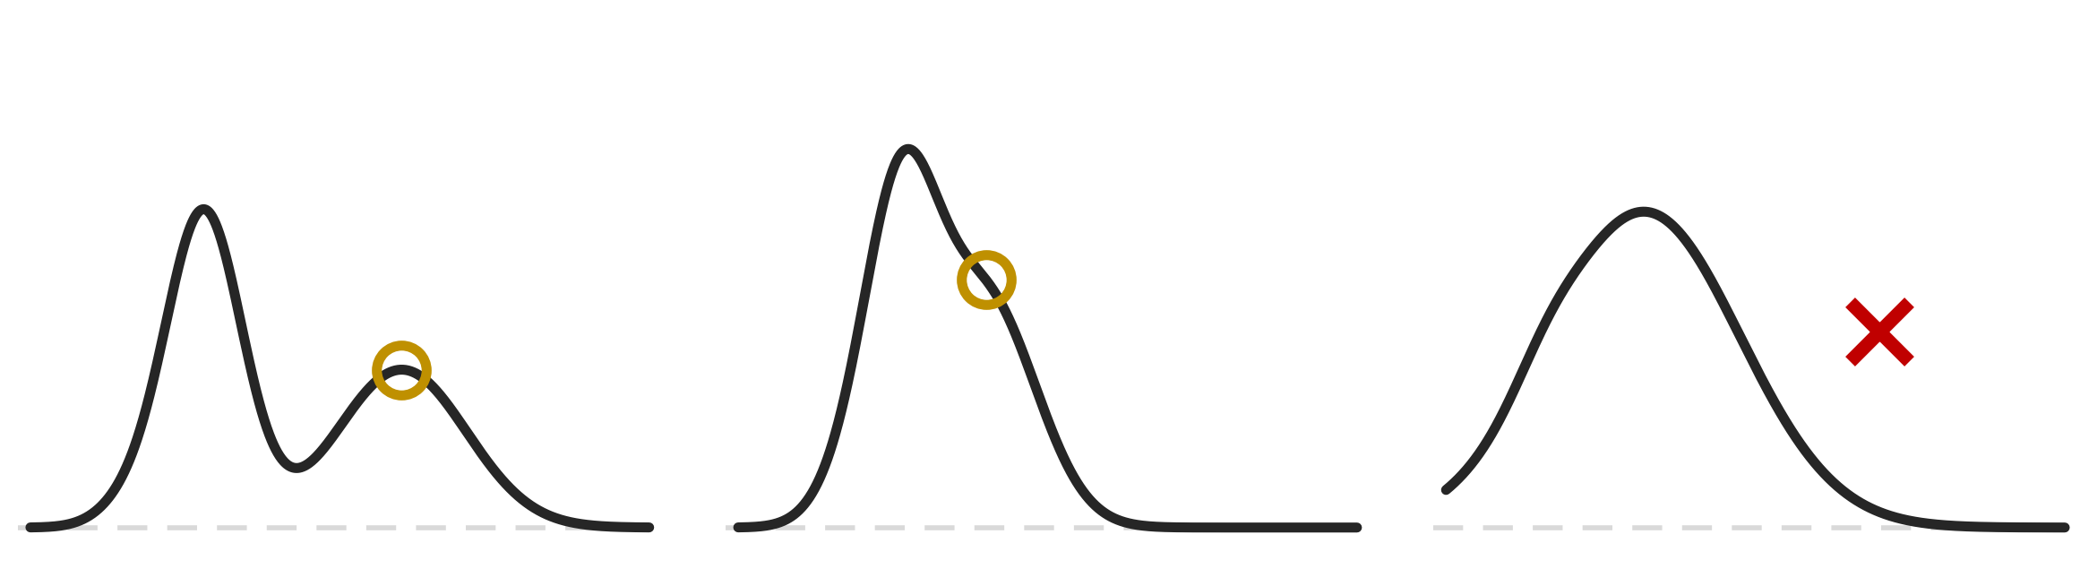
4.1 波形変化をどう読むか
1
基礎
2
影響
3
定量化
4
限界
5
PDA
6
提案
反射波が1つ
収縮期に融合
切痕が消失
P2 は明瞭
P2 が無い
候補なし
反射波(P2)は動脈硬化に従い、切痕・ピークが不明瞭になる。
23. Elgendi 2012
69/119

Slide 73
4.1 切痕が見えないとき
1
基礎
2
影響
3
定量化
4
限界
5
PDA
6
提案
下降脚に埋もれた例
従来 RI
0.563
変曲点 ÷ P1
前進波の裾 0.25
分離 RI
0.420
反射波 0.41
反射波 a₂ ÷ a₁
差
黒＝合成波 破線＝分解した2成分
＋0.143
従来法は 変曲点の高さをそのまま P2 とする。
＋34% 過大
反射波ピークが見えない状況では合理的な評価ができているのか？
11. Chowienczyk 1999 ／ 33. Couceiro 2015
70/119

Slide 74
4.2 極端な動脈硬化
1
基礎
2
影響
3
定量化
4
限界
5
PDA
6
提案
動脈硬化が強いとSIやRIの正確な決定が妨げられるのでは。
前進波の下降脚が平滑なほどの動脈硬化ではSDPPGも不安定。
PPG 情報がある169,787人のうち、切痕不明瞭（ DN-less signal ）なのは25,286人。（14% UK Biobank）
D-N less signalでもPPGから特徴量を抽出し解析できないか？？
8. Cunningham 2023 ／ 23. Elgendi 2012 ／ 34. Wu 2010 ／ 35. Pal 2024
71/119

Slide 75
4.3 DN-less 信号対策
1
基礎
2
影響
3
定量化
4
限界
5
PDA
6
提案
対策の分類 | 方法 | 内容
ノッチの直接検出 | SDPPG、IEM (反復エンベロープ平均) | 重複切痕の直接検出。
信号強調 | MODWTウェーブレット強調 Harmonic-selective Gaussian フィルタ | ノイズを削って重複切痕を強調。
パルス分解分析 | モデル別で数種類 | PPGの合成波を分解して、各波を推定する。
機械学習・深層学習 | CNNによる直接推定 | 重複切痕に非依存。 生理学的な理由は不明。
グラフ理論 | Visibility Graph特徴量 | 波形を図形として数値化
35. Pal 2024 ／ 36. Fleischhauer 2020 ／ 37. Attivissimo 2023 ／ 38. Domínguez-Hernández 2026 ／ 39. Shin 2022 ／ 40. Vargas 2025
72/119

Slide 76
4.3 DN-less 信号対策
1
基礎
2
影響
3
定量化
4
限界
5
PDA
6
提案
対策の分類 | 方法 | 内容
ノッチの直接検出 | SDPPG、IEM (反復エンベロープ平均) | 重複切痕の直接検出。
信号強調 | MODWTウェーブレット強調 Harmonic-selective Gaussian フィルタ | ノイズを削って重複切痕を強調。
パルス分解分析 | モデル別で数種類 | PPGの合成波を分解して、各波を推定する。
機械学習・深層学習 | CNNによる直接推定 | 重複切痕に非依存。 生理学的な理由は不明。
グラフ理論 | Visibility Graph特徴量 | 波形を図形として数値化
35. Pal 2024 ／ 36. Fleischhauer 2020 ／ 37. Attivissimo 2023 ／ 38. Domínguez-Hernández 2026 ／ 39. Shin 2022 ／ 40. Vargas 2025
73/119

Slide 77
5. PDA（波形分解）
1
基礎
2
影響
3
定量化
4
限界
5
PDA
6
提案
1. PPGの基礎
2. 波形への影響
3. 波形の定量化
4. 限界
5. PDA（波形分解）
6. 提案
5.1 PDA とは
5.2 分解のしくみ
5.3 当てはめ方
5.4 重要文献
5.5 限界
74/119

Slide 78
5.1 PDA とは
1
基礎
2
影響
3
定量化
4
限界
5
PDA
6
提案
見えている波（実測）
成分波に分解する（推測）
前進波
反射波
PDA Pulse Decomposition Analysis
PPG実波形を、前進波と反射波の成分波として分解する。
→ 切痕が消えていても成分波情報から値が出せる。
41. Rubins 2008 ／ 42. Goswami 2010 ／ 33. Couceiro 2015
75/119

Slide 79
5.2 合成波と成分波
1
基礎
2
影響
3
定量化
4
限界
5
PDA
6
提案
合成波（実際に見える波）
合成波
実際に記録された 1 拍の波形
成分波（カーネル）
合成波を作っているとみなす個々の波
成分波（分けて考えた波）
PDAでは成分波を
波形（基底関数）と個数で推測する。
第1成分波
第2成分波
41. Rubins 2008 ／ 33. Couceiro 2015
76/119

Slide 80
5.2 基底関数とは
1
基礎
2
影響
3
定量化
4
限界
5
PDA
6
提案
a 高さ
成分波の振幅
σ
a
μ 位置
成分波のピーク時刻
σ 幅
0
μ
波が続く長さ
基底関数：成分波の形を表す関数 3つのパラメータで決まる。
41. Rubins 2008 ／ 43. Tigges 2017
77/119

Slide 81
5.2 代表的な基底関数の形
1
基礎
2
影響
3
定量化
4
限界
5
PDA
6
提案
Gaussian
Gamma
skewed-Gaussian
左右対称の釣鐘。
扱いやすいが
実波形は非対称。
立ち上がりが急で
下りが緩やか
実波形に近い。
対称形に歪みを足す。
頂点の位置や幅といった
意味が保たれやすい。
36. Fleischhauer 2020 ／ 43. Tigges 2017 ／ 44. Basso 2024
78/119

Slide 82
5.2 カーネル数
1
基礎
2
影響
3
定量化
4
限界
5
PDA
6
提案
2 本
3〜5 本
6本以上
前進波 ＋ 反射波
解釈がはっきりする。
ノイズに強い。
反射が複数回戻ると
みなす。
当てはまりは良い。
誤差はいくらでも
小さくできるが
解が定まらない。
○
△
×
本数を増やせばよく近似できるが、解が一意でなくなる。
バランスが良いモデルを評価する基準がある。
36. Fleischhauer 2020 ／ 43. Tigges 2017
79/119

Slide 83
5.3 どうやって推測するのか
1
基礎
2
影響
3
定量化
4
限界
5
PDA
6
提案
①
②
③
④
モデルを
決める
初期値と
境界を決める
モデルを
当てはめる
出た値を
検算する
基底関数の
種類と本数
（設計値）
どこから探すか。
どこまで許すか。
（設計値）
実波形と誤差を 最小にするように反復計算。
境界・再現性
残差の谷の幅
を確かめる。
33. Couceiro 2015 ／ 43. Tigges 2017 ／ 44. Basso 2024
80/119

Slide 84
5.3 初期値/境界条件の決め方
1
基礎
2
影響
3
定量化
4
限界
5
PDA
6
提案
a ランドマーク方式
b 前の拍を引き継ぐ
c 多点スタート
2次微分
前の拍
この拍
青＝ばらまいた出発点
微分で見つけた時刻
直前の解を出発点
最も残差の小さい解
境界条件の設定も重要。
高さ a > 0 ／ 位置 μ₁ < μ₂ < …（順序を固定） ／ 幅 σ の上下限
33. Couceiro 2015 ／ 44. Basso 2024
81/119

Slide 85
5.3 当てはめ方
1
基礎
2
影響
3
定量化
4
限界
5
PDA
6
提案
目的関数の代表
探索法の代表
残差平方和
Levenberg–Marquardt 法
反復 0
反復 2
収束
10.9%
6.8%
1.2%
縦の差を 二乗して 全時点で足す。
高さa、位置u、幅δを 少しずつ動かす。
Levenberg–Marquardt 法でパラメータを動かし、残差平方和を最小にする。
33. Couceiro 2015 ／ 44. Basso 2024
82/119

Slide 86
5.3 収束の検算
1
基礎
2
影響
3
定量化
4
限界
5
PDA
6
提案
①
境界に張り付いていないか
境界条件外に最適解がある可能性がある。
②
振幅ゼロのカーネルが無いか
実質使われていない ＝ 本数が多すぎる。
③
初期値を変えても同じ解か
違う解に落ちるなら その拍では定まっていない。
④
残差プロファイルの幅
時間差 T を固定して当てはめ直し 谷の幅を見る。
残差が小さいことは 検算の代わりにならない。
43. Tigges 2017 ／ 44. Basso 2024
83/119

Slide 87
5.4 重要文献の全体像
1
基礎
2
影響
3
定量化
4
限界
5
PDA
6
提案
群
文献
何を示したか
A 指標を作った
41. Rubins 2008
ガウス当てはめで RI を算出
42. Goswami 2010
Rayleigh 2 波合成で SI と RI
45. Couceiro 2012
多ガウス分解で LVET を推定
33. Couceiro 2015
血圧・血管抵抗まで対比した到達点
B モデル選択
43. Tigges 2017
最良モデルは決まらない（28.1%）
36. Fleischhauer 2020
カーネル 2 本が最も頑健
44. Basso 2024
skewed-Gaussian は初期値に頑健
C 臨床応用
46. Baruch 2014
中心動脈圧の推定に実装済み
D 比較対象
35. Pal 2024
分解ではなく切痕を直接検出
84/119

Slide 88
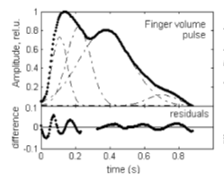
5.4 Rubins 2008
1
基礎
2
影響
3
定量化
4
限界
5
PDA
6
提案
① PPGに対するPDAの最初期文献。
対象
健常者 40 名。指と耳の PPG を同時記録。
方法
収縮期波と拡張期波を、それぞれ 2 つ（4カーネル）の
ガウス関数の和で当てはめ、RI を算出。
結果
RI r = 0.98, p<0.0001
従来の微分法よりPDAの方がばらつきが少なかった。
従来法よりPDAの方が精度が高く、この方法でRIも導出可能。
41. Rubins 2008
85/119

Slide 89
5.4 Goswami 2010
1
基礎
2
影響
3
定量化
4
限界
5
PDA
6
提案
② 成分波からの指標導出。SI と RI を同時に導出。
対象
健常者と治療中の高血圧者の指尖容積脈波 113 信号。
方法
Rayleigh 関数による 2 波合成モデル（2カーネル）
分解した成分波から、RI・SIを導出。
結果
従来のランドマーク法・微分法とよく一致し、ばらつきが少ない。
成分波によるSI、RIを導出した。
成分波のRIでは従来法より精度が高い。
42. Goswami 2010
86/119

Slide 90
5.4 Couceiro 2012
1
基礎
2
影響
3
定量化
4
限界
5
PDA
6
提案
③ ガウス分解指標を他モダリティと比較。
対象
心エコーによる参照値が得られた健常者33人、CVD群35人。
方法
ガウス関数で4カーネル 3 次微分からLVET を推定。
既存のPPGからLVETを推定する方法との比較。
結果
推定誤差 15.84 ± 13.56 ms（既存法 23.01 ± 14.60）
心エコーとの相関は同等（0.73 vs 0.75）
PDAから得られた指標が他モダリティと関連する。
45. Couceiro 2012
87/119

Slide 91
5.4 Couceiro 2015
1
基礎
2
影響
3
定量化
4
限界
5
PDA
6
提案
④ ガウス分解から血圧・血管抵抗まで対比。
対象
LVET の検証は健常＋心血管疾患 68 名。
血圧・血管抵抗の対比はヘッドアップティルト 43 名（陽性者21名）
方法
ガウス関数で5カーネル LVETを既報と比較。
成分波のSI・RIを血圧や 末梢血管抵抗係数と比較。
結果
LVET 絶対誤差 15.41 ± 13.66 ms（ρ=0.78） 心エコーの誤差率と同等。
SI、RIとの関連はそこそこ。
SI,RIともティルト陽性群で相関が上がる。
33. Couceiro 2015
88/119

Slide 92
5.4 Tigges 2017
1
基礎
2
影響
3
定量化
4
限界
5
PDA
6
提案
⑤ 最良のモデル選択について検討。
対象
ほとんどの波形形態を含む指尖容積脈波 7,805 拍。
方法
4 種類の基底関数とモデル次数を総当たりし、
補正赤池情報量規準（AICc）で最良モデルを選択。
結果
最頻の最良モデル（Gamma 3 個）でも 28.1%。
次点の Rayleigh 2 個が 14.4%。足しても半数未満。
最良の基底関数、最良のカーネル数についてはばらつきがある。
43. Tigges 2017
89/119

Slide 93
5.4 Fleischhauer 2020
1
基礎
2
影響
3
定量化
4
限界
5
PDA
6
提案
⑥ Gamma ＋ Gaussian、カーネル 2 個が最も頑健。
対象
合成脈波と、PPG イメージングの実測データ。
方法
各種の脈波分解アルゴリズムを実装し、
カーネルの種類と個数を変えて耐性を比較。
結果
Gamma と Gaussian の組合せが他を上回った。
カーネル 2 個が最も頑健で、指標が 14.09% 改善。
体動およびノイズに対する頑健性は、カーネル数が低い方が有利。
36. Fleischhauer 2020
90/119

Slide 94
5.4 Basso 2024
1
基礎
2
影響
3
定量化
4
限界
5
PDA
6
提案
⑦ 最良の基底関数を探す。
対象
MIMIC-III から抽出した PPG 脈波 8,000 拍。
方法
非対称分解モデル（skewed-Gaussian）を提案。
参照モデルは Gamma-Gaussian モデルで精度を比較。
結果
残差平方和による評価で参照モデルより高精度。
ランダム初期値への感度が低く、一貫して頑健。
Skewed– Gaussian モデルが初期値まで含め高精度。
44. Basso 2024
91/119

Slide 95
5.5 PDA の限界
1
基礎
2
影響
3
定量化
4
限界
5
PDA
6
提案
①
解が一意に決まらない
基底関数の種類と個数が決着しておらず、初期値でも解が動く。
②
「第2の山＝反射波」とは限らない
数値モデルでは第2ピークの主因はインピーダンス不整合。
③
振幅側の成績が弱い
振幅比はすべての参照値と低相関。時間側でも ρ=0.45
当てはまりが良くなっても、その成分波が何かという帰属は保証されない。
33. Couceiro 2015 ／ 43. Tigges 2017 ／ 44. Basso 2024 ／ 47. Epstein 2014
92/119

Slide 96
6. 提案
1
基礎
2
影響
3
定量化
4
限界
5
PDA
6
提案
1. PPGの基礎
2. 波形への影響
3. 波形の定量化
4. 限界
5. PDA（波形分解）
6. 提案
6.1 esCCO の構造
6.2 誤差と血管抵抗の関係
6.3 提案：K の補正
6.4 期待される利点
6.5 限界と留意点
6.6–6.12 実現までの計画
93/119

Slide 97
6.1 esCCO の推定構造
1
基礎
2
影響
3
定量化
4
限界
5
PDA
6
提案
esCCO ＝ esSV × HR
esSV ＝ K ×（β − α・PWTT）
PWTT ＝ PEP ＋ VTT
K ＝ 較正で決まる定数
・PEP：心臓側の時間
・VTT：血管側の時間
・年齢・身長・体重 から
・または実測 CO で較正
48. Sugo 2010 ／ 49. Yamada 2012
94/119

Slide 98
6.1 esCCO の推定構造
1
基礎
2
影響
3
定量化
4
限界
5
PDA
6
提案
esCCO ＝ esSV × HR
esSV ＝ K ×（β − α・PWTT）
PWTT ＝ PEP ＋ VTT
K ＝ 較正で決まる定数
・PEP：心臓側の時間
・VTT：血管側の時間
・年齢・身長・体重 から
・または実測 CO で較正
Kに血管側の情報が入っていない。
48. Sugo 2010 ／ 49. Yamada 2012
95/119

Slide 99
6.1 後負荷で符号が反転
1
基礎
2
影響
3
定量化
4
限界
5
PDA
6
提案
後負荷が増大すると
PEP ＝ 延長
VTT ＝ 短縮
PWTT ＝ 不定
大動脈拡張期圧 ↑
PWV ↑ で速く伝わる
二つが打ち消し合う
真の SV は低下、esCCO は上昇（の可能性） ＝ 符号が逆。
50. Sugo 2012 ／ 51. Nakamura 1983
96/119

Slide 100
6.2 誤差と血管抵抗の関係
1
基礎
2
影響
3
定量化
4
限界
5
PDA
6
提案
Yamada 2012
Magliocca 2018
Biais 2015
誤差 と SVR
r ＝ 0.37
（P<0.0001）
バイアス と
SVR r ＝ 0.610
Ea r ＝ 0.692
バイアス と SVR
r² ＝ 0.60
CO 変化は追えず
esCCOの誤差はランダムではなく、血管抵抗に関連する。
血管抵抗の情報でesCCOを補正できるのでは？
49. Yamada 2012 ／ 52. Biais 2015 ／ 53. Magliocca 2018
97/119

Slide 101
6.2 精度の現在地
1
基礎
2
影響
3
定量化
4
限界
5
PDA
6
提案
絶対値としての一致
変化のトレンド
・バイアス 約 1.6 L/min
・誤差率 約 47 %
・許容基準 ±30 %
・concordance 96.0 %
・向きは追える
・部分肝切除 31 例
誤差率をどれだけ許容基準に収められるか。
後負荷要因による調整が効くのではないか。
54. Tsutsui 2013 ／ 55. Critchley 1999
98/119

Slide 102
6.3 提案 ― K を動的に補正
1
基礎
2
影響
3
定量化
4
限界
5
PDA
6
提案
時間軸（既存）
形態軸（提案）
PWTT → esSV
・心臓と血管が混在
SI・RI → 血管の状態
・PDA の成分波から取得
・Skewed – Gaussian ２カーネル
K → K ( SI , RI )
波形の形（血管）で 波形の時間（PWTT）を較正。
6. Millasseau 2002 ／ 11. Chowienczyk 1999
99/119

Slide 103
6.3 なぜ SI・RI か
1
基礎
2
影響
3
定量化
4
限界
5
PDA
6
提案
SI ＝ 身長 ÷ ΔT
RI ＝ P2 ÷ P1
・∝ PWV
・大血管スティフネス
・時間軸（位置）
・反射係数 Γ （＝振幅）に相当
・末梢トーヌス・SVR
・高さ軸（大きさ）
交絡している後負荷そのものを 2 軸で測る。
SVR ↑ → 反射 ↑ → RI ↑
6. Millasseau 2002 ／ 11. Chowienczyk 1999 ／ 56. Awad 2007
100/119

Slide 104
6.3 なぜ成分波か
1
基礎
2
影響
3
定量化
4
限界
5
PDA
6
提案
従来 ― 切痕・変曲点から
提案 ― 成分波から
・硬化・収縮で切痕が消える
・変曲点は反射波を過大評価
・DN-less は 14%（UK Biobank）
・切痕が消えても反射波はある
・反射波の時相と振幅を直接測る
・従来法との一致は実証済み
切痕は前進波と反射波の重なりが作る「見え方」にすぎない。
反射波そのものを測るのが生理的で合理的 ― そのための PDA。
8. Cunningham 2023 ／ 11. Chowienczyk 1999 ／ 33. Couceiro 2015 ／ 41. Rubins 2008 ／ 42. Goswami 2010
101/119

Slide 105
6.3 PDAで測る SI・RI
1
基礎
2
影響
3
定量化
4
限界
5
PDA
6
提案
波形
SpO₂ と同じセンサの脈波を 1 拍ずつ切り出す。
追加センサ・追加コストなし
分解
Skewed–Gaussian 2 カーネルで前進波と反射波に分ける。
切痕・変曲点の検出には頼らない。
算出
成分波のピーク時間差から SI、高さの比から RI を出す。
SI ＝ 身長 ÷ ΔT ／ RI ＝ a₂ ÷ a₁
補正
得られた SI・RI で K を較正し、esCCO の誤差を減らす。
DN-less 波形でも同じ手順で計算できる。
36. Fleischhauer 2020 ／ 41. Rubins 2008 ／ 42. Goswami 2010 ／ 44. Basso 2024
102/119

Slide 106
6.3 ΔT は PEP を含まない
1
基礎
2
影響
3
定量化
4
限界
5
PDA
6
提案
PWTT
PPG
P1
R 波
弁が開く
脈波が届く
P2
PEP
VTT
心臓側
血管側
ΔT
PWTTには心臓側の要素が含まれる。
PPGのΔTは心臓側の基準点を使わない。
ΔT には心臓側の要素が含まれず、血管側によって変化する。
VTTの変化はΔTと関連があるはず。
50. Sugo 2012 ／ 57. Beutel 2021
103/119

Slide 107
6.4 期待される利点
1
基礎
2
影響
3
定量化
4
限界
5
PDA
6
提案
① 追加センサ 不要
② AGC に強い
PWTT と同じ SpO₂ 信号
追加コスト ゼロ
同一拍内の振幅比
絶対振幅に依存しない
③ 後負荷を直接測る
④ 個人内 Δ で追う
交絡変数そのもの
2 軸で分離できる
絶対較正が不要
加齢交絡に強い
既存モニタに後付けできる（信号は同一）
6. Millasseau 2002 ／ 11. Chowienczyk 1999 ／ 48. Sugo 2010
104/119

Slide 108
6.5 限界 ― 指標の側
1
基礎
2
影響
3
定量化
4
限界
5
PDA
6
提案
① 時間スケール
② HR 交絡
安静時・半慢性で検証
術中の急性変化は未検証
RI は振幅比 → HR 依存
確立した補正式なし
③ SI の血圧依存
④ 局所か全身か
PWV 自体が伸展圧依存
硬さと血圧が不可分
指尖 PPG と SVR
r ＝ 0.54 ／ κ ＝ 0.33
18. Md Lazim 2020 ／ 22. Lee 2011 ／ 58. Middleton 2011 ／ 59. Charlton 2022
105/119

Slide 109
6.5 限界 ― 信号と検証の側
1
基礎
2
影響
3
定量化
4
限界
5
PDA
6
提案
① 波形が取れない
② 帯域制限
③ 過学習
一峰性化・低灌流
P1・P2 が同定不能
モニタ側の前処理
P2 が消えれば不成立
項を足せば当たる
交差検証が必須
切痕検出に代えて、PDA（Skewed–Gaussian 2 カーネル）の
成分波から SI・RI をより頑健に求める。
23. Elgendi 2012 ／ 24. Takazawa 1998 ／ 57. Beutel 2021
106/119

Slide 110
6.6 実現までの道筋
1
基礎
2
影響
3
定量化
4
限界
5
PDA
6
提案
準備
倫理申請・機器確認・解析基盤の整備。
3〜6 か月 患者登録なし
事前
公開データ 552 例 ＋ 実機 10 例
概念実証と、波形が取れるかの確認。
導出
60 例（登録 74 例）で補正式をつくる。
交差検証で過学習を除いてから凍結。
検証
50 例（登録 61 例）に凍結した式を適用。
誤差率が下がるかを事前登録した基準で判定。
52. Biais 2015 ／ 55. Critchley 1999
107/119

Slide 111
6.7 Vital DBで先行研究
1
基礎
2
影響
3
定量化
4
限界
5
PDA
6
提案
① 使うデータ
② 使える症例数
ソウル大の手術 6,388 例
無償・資格審査は不要
心拍出量＋500 Hz 脈波
＋心電図＋動脈圧 ＝ 552 例
③ 何をするか
④ 判定
PWTT を再現して推定式を組む
SI・RI を足して誤差を比べる
誤差が有意に減るか
減らなければこの時点で中止
VitalDB（Seoul National University Hospital, 6,388 症例, オープンアクセス）
108/119

Slide 112
6.8 実機で波形が取れるか
1
基礎
2
影響
3
定量化
4
限界
5
PDA
6
提案
① 出力
② 利得
生の脈波を外部に出せるか
250 Hz 以上・500 Hz 推奨
自動利得制御があると
振幅比 RI が壊れる
③ 品質
④ 代替
10 例で通過率を実測する
ICU の公開データでは 87% 棄却
研究用センサを別に併用
ただし装着部位差が交絡
109/119

Slide 113
6.9 必要な症例数
1
基礎
2
影響
3
定量化
4
限界
5
PDA
6
提案
導出
60 例（登録 74 例）
共変量 4 個 × 15 例 ＝ 被験者レベルの目安。
検証
50 例（登録 61 例）
誤差率 60→45% を検出力 80% で検出（必要 51 例）
下限
一致限界の精度から 45 例。
反復測定を増やしても被験者数は代替できない。
合計
解析 110 例 ／ 登録 135 例
信号品質による脱落 18% を見込む。
55. Critchley 1999
110/119

Slide 114
6.10 必要な機器と体制
1
基礎
2
影響
3
定量化
4
限界
5
PDA
6
提案
① モニタ
② 記録
esCCO 搭載ライフスコープ
生波形の外部出力オプション
Vital Recorder 等の記録ソフト
日本光電製の出力ケーブル
③ 基準値
④ 体制
肺動脈カテーテル間欠熱希釈
または経肺熱希釈
臨床工学技士・統計家
データ管理担当
111/119

Slide 115
6.11 倫理と手続き
1
基礎
2
影響
3
定量化
4
限界
5
PDA
6
提案
審査
倫理審査委員会の承認 ― 着手前に必須。
公開データのみを使う段階も該当性を照会する。
区分
介入研究か観察研究かを事前照会する。
臨床適応の症例を選べば観察研究として設計できる。
登録
jRCT または UMIN-CTR に事前登録。
解析計画も含めて登録し、事後変更を疑われないようにする。
開示
機器貸与を受けるなら COI を申告。
解析にメーカーが関与しないことを計画書に明記。
人を対象とする生命科学・医学系研究に関する倫理指針（文科省・厚労省・経産省）
112/119

Slide 116
6.12 想定されるつまずき
1
基礎
2
影響
3
定量化
4
限界
5
PDA
6
提案
信号
生脈波が低レートでしか出せない。
→ 研究用センサ併用に設計変更（部位差は交絡として明記）
場面
昇圧薬使用時ほど灌流が落ちて波形が悪化。
→ 最も補正が要る場面で取れない。耳朶・額を検討。
分解
2 カーネルでは P2 と P3 が分離しない。
→ 第 2 成分は両者の加重平均。3 カーネルを感度解析に
基準
熱希釈自体に 10〜20% の誤差がある。
→ 誤差率の下限を作る。3 回反復で精度を担保。
113/119

Slide 117
6. 提案のまとめ
1
基礎
2
影響
3
定量化
4
限界
5
PDA
6
提案
① 説明できる誤差
② 同じ波形から
③ 提案
SVR・Ea と相関
＝ 補正の余地
SI ＝ スティフネス
RI ＝ トーヌス
PDAによる取得も目指す
K を SI・RI で補正
形で 時間 を較正
49. Yamada 2012 ／ 53. Magliocca 2018
114/119

Slide 118
参考文献
1
基礎
2
影響
3
定量化
4
限界
5
PDA
6
提案
1. Allen J. Photoplethysmography and its application in clinical physiological measurement. Physiol Meas 2007;28:R1–39.
2. Aoyagi T. Pulse oximetry: its invention, theory, and future. J Anesth 2003;17:259–66.
3. Chan ED, Chan MM, Chan MM. Pulse oximetry: understanding its basic principles facilitates appreciation of its limitations. Respir Med 2013;107:789–99.
4. Ahmed A, et al. Hemoglobin oxygen saturation discrepancy using various methods in patients with sickle cell vaso-occlusive painful crisis. Eur J Haematol 2005;74:309–14.
5. Politi MT, et al. The dicrotic notch analyzed by a numerical model. Comput Biol Med 2016;72:54–64.
6. Millasseau SC, et al. Determination of age-related increases in large artery stiffness by digital pulse contour analysis. Clin Sci (Lond) 2002;103:371–7.
7. Dawber TR, Thomas HE, McNamara PM. Characteristics of the dicrotic notch of the arterial pulse wave in coronary heart disease. Angiology 1973;24:244–55.
8. Cunningham JW, et al. Machine learning to understand genetic and clinical factors associated with the pulse waveform dicrotic notch. Circ Genom Precis Med 2023;16:e003676.
9. Fry A, et al. Comparison of sociodemographic and health-related characteristics of UK Biobank participants with those of the general population. Am J Epidemiol 2017;186:1026–34.
10. Alian AA, et al. Impact of central hypovolemia on photoplethysmographic waveform parameters in healthy volunteers. Part 1: time domain analysis. J Clin Monit Comput 2011;25:377–85.
11. Chowienczyk PJ, et al. Photoplethysmographic assessment of pulse wave reflection: blunted response to endothelium-dependent β2-adrenergic vasodilation in type II diabetes mellitus. J Am Coll Cardiol 1999;34:2007–14.
12. Millasseau SC, Kelly RP, Ritter JM, Chowienczyk PJ. The vascular impact of aging and vasoactive drugs: comparison of two digital volume pulse measurements. Am J Hypertens 2003;16:467–72.
13. Pagoulatou S, et al. The effect of left ventricular contractility on arterial hemodynamics: a model-based investigation. PLoS One 2021;16(8):e0255561.
14. Piccioli F, et al. The effect of cardiac properties on arterial pulse waves: an in-silico study. Int J Numer Method Biomed Eng 2022;38(12):e3658.
115/119

Slide 119
参考文献（2）
1
基礎
2
影響
3
定量化
4
限界
5
PDA
6
提案
15. Wilkinson IB, et al. The influence of heart rate on augmentation index and central arterial pressure in humans. J Physiol 2000;525:263–70.
16. Hashimoto J, et al. Pulse wave velocity and the second derivative of the finger photoplethysmogram in treated hypertensive patients. J Hypertens 2002;20:2415–22.
17. Charlton PH, et al. Modeling arterial pulse waves in healthy aging: a database for in silico evaluation of hemodynamics and pulse wave indexes. Am J Physiol Heart Circ Physiol 2019;317:H1062–85.
18. Md Lazim MR, et al. Is heart rate a confounding factor for photoplethysmography markers? A systematic review. Int J Environ Res Public Health 2020;17:2591.
19. Murray WB, Foster PA. The peripheral pulse wave: information overlooked. J Clin Monit 1996;12:365–77.
20. Tusman G, et al. Photoplethysmographic characterization of vascular tone mediated changes in arterial pressure: an observational study. J Clin Monit Comput 2019;33:815–24.
21. Coutrot M, et al. Noninvasive continuous detection of arterial hypotension during induction of anaesthesia using a photoplethysmographic signal: proof of concept. Br J Anaesth 2019;122:605–12.
22. Lee QY, et al. Multivariate classification of systemic vascular resistance using photoplethysmography. Physiol Meas 2011;32:1117–32.
23. Elgendi M. On the analysis of fingertip photoplethysmogram signals. Curr Cardiol Rev 2012;8:14–25.
24. Takazawa K, et al. Assessment of vasoactive agents and vascular aging by the second derivative of the photoplethysmogram waveform. Hypertension 1998;32:365–70.
25. Bortolotto LA, et al. Assessment of vascular aging and atherosclerosis in hypertensive subjects: second derivative of photoplethysmogram versus pulse wave velocity. Am J Hypertens 2000;13:165–71.
26. Otsuka T, et al. Utility of second derivative of the finger photoplethysmogram for the estimation of the risk of coronary heart disease in the general population. Circ J 2006;70:304–10.
27. Tabara Y, et al. Usefulness of the second derivative of the finger photoplethysmogram for assessment of end-organ damage: the J-SHIPP study. Hypertens Res 2016;39:552–6.
28. von Wowern E, Östling G, Nilsson PM, Olofsson P. Digital photoplethysmography for assessment of arterial stiffness: repeatability and comparison with applanation tonometry. PLoS One 2015;10(8):e0135659.
116/119

Slide 120
参考文献（3）
1
基礎
2
影響
3
定量化
4
限界
5
PDA
6
提案
29. Elgendi M, et al. Detection of a and b waves in the acceleration photoplethysmogram. Biomed Eng Online 2014;13:139.
30. Kohjitani A, et al. Responses of the second derivative of the finger photoplethysmogram indices and hemodynamic parameters to anesthesia induction. Hypertens Res 2012;35:53–60.
31. Joachim J, et al. Real-time estimation of mean arterial blood pressure based on photoplethysmography dicrotic notch and perfusion index: a pilot study. J Clin Monit Comput 2021;35:395–404.
32. Padilla JM, et al. Pulse wave velocity and digital volume pulse as indirect estimators of blood pressure: pilot study on healthy volunteers. Cardiovasc Eng 2009;9:104–12.
33. Couceiro R, et al. Assessment of cardiovascular function from multi-Gaussian fitting of a finger photoplethysmogram. Physiol Meas 2015;36:1801–25.
34. Wu HT, et al. Novel application of parameters in waveform contour analysis for assessing arterial stiffness in aged and atherosclerotic subjects. Atherosclerosis 2010;213:173–7.
35. Pal R, et al. An algorithm to detect dicrotic notch in arterial blood pressure and photoplethysmography waveforms using the iterative envelope mean method. Comput Methods Programs Biomed 2024;254:108283.
36. Fleischhauer V, et al. Pulse decomposition analysis in photoplethysmography imaging. Physiol Meas 2020;41:095009.
37. Attivissimo F, et al. Photoplethysmography signal wavelet enhancement and novel features selection for non-invasive cuff-less blood pressure monitoring. Sensors 2023;23:2321.
38. Domínguez-Hernández S, Páez G, Padilla M. Harmonic-selective Gaussian filtering for morphology and timing preservation in PPG signals. Sensors 2026;26:3710.
39. Shin H, Noh G, Choi BM. Photoplethysmogram based vascular aging assessment using the deep convolutional neural network. Sci Rep 2022;12:11377.
40. Vargas JM, et al. Assessment of pulse wave velocity through weighted visibility graph metrics from photoplethysmographic signals. Sci Rep 2025;15:31128.
41. Rubins U. Finger and ear photoplethysmogram waveform analysis by fitting with Gaussians. Med Biol Eng Comput 2008;46:1271–6.
42. Goswami D, et al. A new two-pulse synthesis model for digital volume pulse signal analysis. Cardiovasc Eng 2010;10:109–17.
117/119

Slide 121
参考文献（4）
1
基礎
2
影響
3
定量化
4
限界
5
PDA
6
提案
43. Tigges T, et al. Model selection for the pulse decomposition analysis of fingertip photoplethysmograms. Annu Int Conf IEEE EMBC 2017;2017:4014–7.
44. Basso G, et al. A skewed-Gaussian model for pulse decomposition analysis of photoplethysmography signals. Physiol Meas 2024;45(11):125005.
45. Couceiro R, et al. Multi-Gaussian fitting for the assessment of left ventricular ejection time from the photoplethysmogram. Annu Int Conf IEEE EMBC 2012;2012:3951–4.
46. Baruch MC, et al. Validation of the pulse decomposition analysis algorithm using central arterial blood pressure. Biomed Eng Online 2014;13:96.
47. Epstein S, et al. Numerical assessment of the stiffness index. Annu Int Conf IEEE EMBC 2014;2014:1969–72.
48. Sugo Y, Ukawa T, Takeda S, et al. A novel continuous cardiac output monitor based on pulse wave transit time. Annu Int Conf IEEE EMBC 2010:2853–6.
49. Yamada T, Tsutsui M, Sugo Y, et al. Multicenter study verifying a method of noninvasive continuous cardiac output measurement using pulse wave transit time. Anesth Analg 2012;115:82–7.
50. Sugo Y, Sakai T, Terao M, et al. The comparison of a novel continuous cardiac output monitor based on pulse wave transit time and echo Doppler during exercise. Annu Int Conf IEEE EMBC 2012:236–9.
51. Nakamura Y, Wiegner AW, Gaasch WH. Systolic time intervals: assessment by isolated cardiac muscle studies. J Am Coll Cardiol 1983;2:973–8.
52. Biais M, Berthezène R, Petit L, Cottenceau V, Sztark F. Ability of esCCO to track changes in cardiac output. Br J Anaesth 2015;115:403–10.
53. Magliocca A, Rezoagli E, Anderson TA, et al. Cardiac output measurements based on the pulse wave transit time and thoracic impedance exhibit limited agreement with thermodilution method during orthotopic liver transplantation. Anesth Analg 2018;126:85–92.
54. Tsutsui M, Araki Y, Masui K, et al. Pulse wave transit time measurements of cardiac output in patients undergoing partial hepatectomy. Anesth Analg 2013;117:1307–12.
55. Critchley LA, Critchley JA. A meta-analysis of studies using bias and precision statistics to compare cardiac output measurement techniques. J Clin Monit Comput 1999;15:85–91.
56. Awad AA, Haddadin AS, Tantawy H, et al. The relationship between the photoplethysmographic waveform and systemic vascular resistance. J Clin Monit Comput 2007;21:365–72.
118/119

Slide 122
参考文献（5）
1
基礎
2
影響
3
定量化
4
限界
5
PDA
6
提案
57. Beutel F, Van Hoof C, Rottenberg X, Reesink K, Hermeling E. Pulse arrival time segmentation into cardiac and vascular intervals: implications for pulse wave velocity and blood pressure estimation. IEEE Trans Biomed Eng 2021;68:2810–20.
58. Middleton PM, Chan GS, Steel E, et al. Fingertip photoplethysmographic waveform variability and systemic vascular resistance in intensive care unit patients. Med Biol Eng Comput 2011;49:859–66.
59. Charlton PH, Kyriacou PA, Mant J, et al. Wearable photoplethysmography for cardiovascular monitoring. Proc IEEE 2022;110:355–81.
119/119

